Slide 1
Apple wwdc 2020
Build trust through better privacy - 3
(Control, App Tracking Transparency, SKAdNetwork)

Slide 2
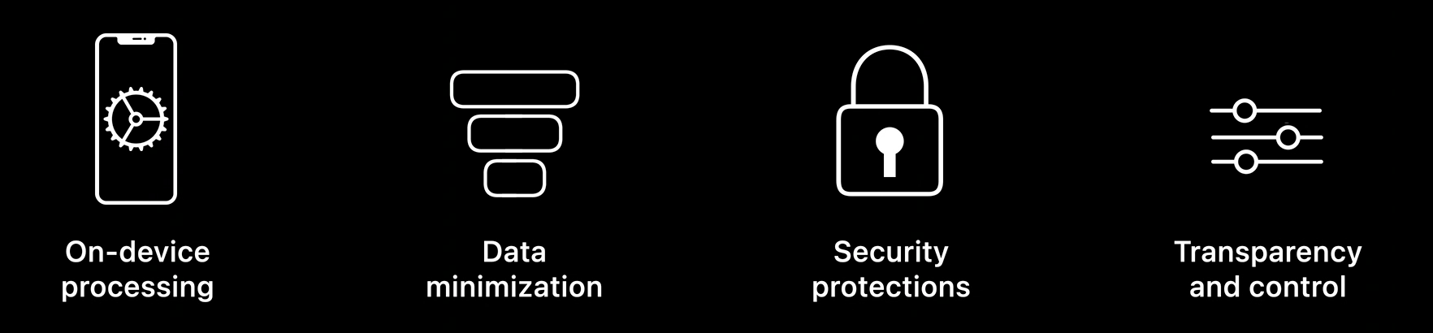

Slide 3
Control
Network control
Nearby interaction framework
App clips
Safari web extensions
Updateds for macOS apps
Notes:
앱과 공유되는 데이터를 투명하게 제어 할 수 있는 방법을 소개하고있습니다.
올해 소개된 업데이트 내용을 살펴보도록 하겠습니다.
----
Control over data that's shared with your app goes hand-in-hand with transparency.
[앱과 공유되는 데이터를 투명하게 제어 할 수 있는 방법을 소개하였습니다.]
So let's go through the following updates we're introducing this year, starting with networking.
[이제 네트워킹부터 시작하여 올해 소개된 업데이트를 살펴 보겠습니다.]

Slide 4
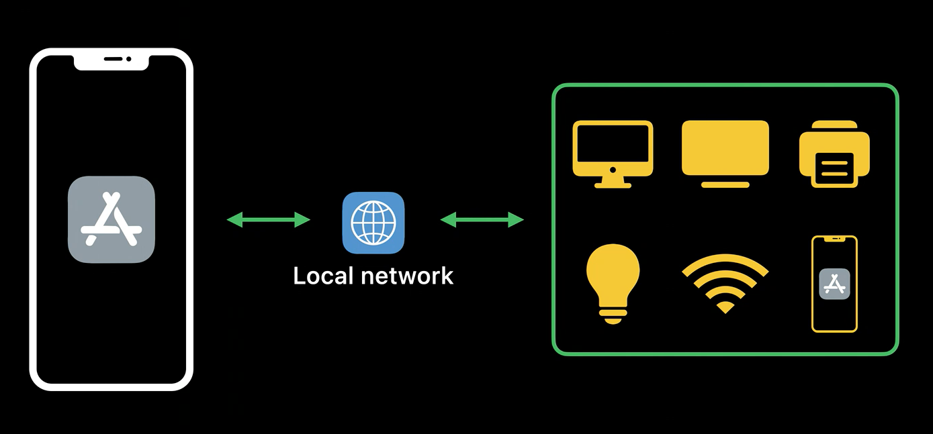
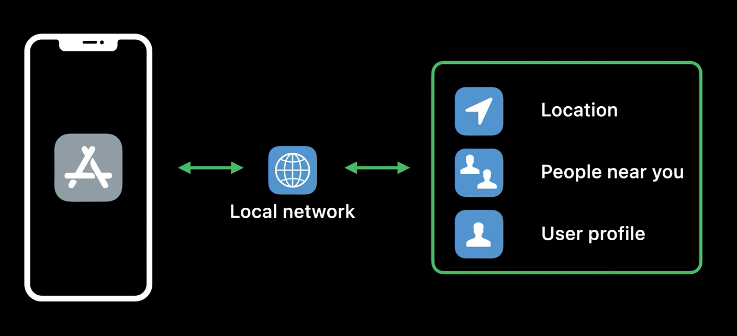
Network privacy – Local network
Notes:
로컬 네트워크의 기기는 네트워크 활동에 대한 정보를 관찰하고, 수집할 수 있어, 앱을 사용하는 네트워크에서 사용자에 대한 정보를 수집할 수 있습니다.
모든 네트워크가 고유해서 사용자의 주변환경을 나타낼수 있기 때문에 집에 있는지, 주변에 있는 사람 과 같은 정보를 얻을 수 있습니다.
로컬네트워크는 단순히 인터넷에 연결하는 방법이 아니고, 로컬 네트워크를 통해 다른 장치와 직접 상호작용할 수 있는 것을 의미합니다.
집의 조명 제어, 직장에서 문서 인쇄, 비행기에서 비디오 보기, 근처의 친구와 게임하기 등의 경험을 제공할 때 로컬 네트워크를 사용합니다.
----
Location은 앱이 액세스 할 수있는 개인 정보 보호에 민감한 정보 중 하나입니다.
----
Devices on a local network can observe and gather information about network activity, and apps can gather information about users from the networks that they use.
[로컬 네트워크의 기기는 네트워크 활동에 대한 정보를 관찰하고 수집 할 수 있으며 앱은 사용하는 네트워크에서 사용자에 대한 정보를 수집 할 수 있습니다.]
Every network is unique, and it represents a user's surrounding environment.
[모든 네트워크는 고유하며 사용자의 주변 환경을 나타냅니다.]
This means that apps and other observers can get information such as if they are at home and who is around them.
[즉, 집에 있는지, 주변에 있는 사람과 같은 정보를 얻을 수 있습니다.]
They can also build a profile based on connected devices, such as TVs and other accessories.
[TV 및 기타 액세서리와 같은 연결된 기기를 기반으로 프로필을 만들 수도 있습니다.]
---------
A network isn't just a way to connect to the internet. [네트워크는 단순히 인터넷에 연결하는 방법이 아닙니다.] Your iPhone is often interacting directly with other devices on its local network. [IPhone은 종종 로컬 네트워크에서 다른 장치와 직접 상호 작용합니다.]
You may be controlling the lights at your house, printing a document at work, watching a video on an airplane, or playing a game with a friend nearby. [집의 조명을 제어하거나 직장에서 문서를 인쇄하거나 비행기에서 비디오를 보거나 근처의 친구와 게임을 할 수 있습니다.]
If your app provides an experience like this, it uses the local network. [앱이 이와 같은 경험을 제공하는 경우 로컬 네트워크를 사용합니다.] On Apple devices, the best way to use the local network is with Bonjour. [Apple 장치에서 로컬 네트워크를 사용하는 가장 좋은 방법은 Bonjour를 사용하는 것입니다.]
Bonjour lets your app discover nearby services, and advertise its own services. [Bonjour를 사용하면 앱이 주변 서비스를 검색하고 자체 서비스를 광고 할 수 있습니다.] Bonjour is the foundation for streaming video and audio, playing peer-to-peer games, and communicating with printers, cameras and home devices. [Bonjour는 비디오 및 오디오 스트리밍, P2P 게임 및 프린터, 카메라 및 가정용 장치와의 통신을위한 기반입니다.]
Some apps also interact with the local network at a lower level. [또한 일부 앱은 하위 수준에서 로컬 네트워크와 상호 작용합니다.]
Your app may configure a Wi-Fi router, or use a custom multicast or broadcast protocol to communicate with legacy hardware. [앱에서 Wi-Fi 라우터를 구성하거나 사용자 지정 멀티 캐스트 또는 브로드 캐스트 프로토콜을 사용하여 레거시 하드웨어와 통신 할 수 있습니다.]
For your app, accessing the local network is a powerful tool. [앱의 경우 로컬 네트워크에 액세스하는 것은 강력한 도구입니다.] And with this great power comes an equally great responsibility. [그리고이 위대한 힘에는 똑같이 큰 책임이 따릅니다.] Respecting user privacy. [사용자 프라이버시 존중.]
Users should know when your app accesses the local network. [사용자는 앱이 로컬 네트워크에 액세스하는시기를 알아야합니다.] And you as a developer should also be aware when the frameworks used by your app do the same. [또한 개발자는 앱에서 사용하는 프레임 워크가 동일한 작업을 수행하는시기도 알고 있어야합니다.]
Let's explore how privacy intersects with network access. [프라이버시가 네트워크 액세스와 어떻게 교차하는지 살펴 보겠습니다.] Location is one of the most privacy-sensitive pieces of information that your app can access. [위치는 앱이 액세스 할 수있는 가장 개인 정보 보호에 민감한 정보 중 하나입니다.] Starting in iOS 13, your app needs Location permission to read a network's name and BSSID. [IOS 13부터 앱에 네트워크 이름과 BSSID를 읽으려면 위치 권한이 필요합니다.]
But simply accessing the local network can also provide a location hint. [그러나 단순히 로컬 네트워크에 액세스하는 것만으로도 위치 힌트를 제공 할 수 있습니다.]
For example, when someone is on their home network, the set of devices and services around them is unique. [예를 들어, 누군가가 홈 네트워크에있을 때 주변의 장치 및 서비스 세트는 고유합니다.]
No two home networks look exactly the same. [두 개의 홈 네트워크가 똑같이 보이지 않습니다.]
And this information about devices on a network can be used by apps to create a location fingerprint. [네트워크의 장치에 대한이 정보는 앱에서 위치 지문을 만드는 데 사용할 수 있습니다.]
Your app also needs permission to control devices around you. [또한 앱은 주변 기기를 제어 할 수있는 권한이 필요합니다.] Communicating over Bluetooth allows your app to access sensitive information. [블루투스를 통해 통신하면 앱이 민감한 정보에 액세스 할 수 있습니다.] But accessing the local network can reveal a lot of similar information. [그러나 로컬 네트워크에 액세스하면 많은 유사한 정보가 표시 될 수 있습니다.]
For example, many devices can be set up and managed by an app over local Wi-Fi. [예를 들어 로컬 Wi-Fi를 통해 앱에서 많은 기기를 설정하고 관리 할 수 ​​있습니다.]
However, any other app can also try to communicate with that device. [그러나 다른 앱도 해당 장치와 통신을 시도 할 수 있습니다.]
If your app manages a camera, it should have access to sync photos, but other apps probably shouldn't. [앱이 카메라를 관리하는 경우 사진 동기화에 액세스 할 수 있어야하지만 다른 앱은 그렇지 않을 수 있습니다.]
And that's why, in iOS 14, users can now control which apps are allowed to access and interact with the local network. [그렇기 때문에 iOS 14에서 사용자는 이제 로컬 네트워크에 액세스하고 상호 작용할 수있는 앱을 제어 할 수 있습니다.] This is a great opportunity to provide more transparency to your users, and review the ways in which the code running in your app accesses the network. [이는 사용자에게 더 많은 투명성을 제공하고 앱에서 실행되는 코드가 네트워크에 액세스하는 방식을 검토 할 수있는 좋은 기회입니다.]
If your app just accesses resources on the wide internet, you don't need to do anything different. [앱이 광범위한 인터넷의 리소스에 액세스하는 경우 다른 작업을 수행 할 필요가 없습니다.] You also don't need to update if you only interact with the local network using a system service, like AirPrint, AirPlay, AirDrop, or HomeKit. [AirPrint, AirPlay, AirDrop 또는 HomeKit과 같은 시스템 서비스를 사용하여 로컬 네트워크와 만 상호 작용하는 경우에도 업데이트 할 필요가 없습니다.]
These system services handle device discovery without exposing the full list of devices to apps. [이러한 시스템 서비스는 전체 장치 목록을 앱에 노출하지 않고 장치 검색을 처리합니다.] On the other hand, if your app accesses the local network directly within your app, either with unicast or multicast protocols, your app will require permission. [반면에 앱이 유니 캐스트 또는 멀티 캐스트 프로토콜을 사용하여 앱 내에서 직접 로컬 네트워크에 액세스하는 경우 앱에 권한이 필요합니다.]
You'll also need to make a few simple updates to your app for iOS 14. [또한 iOS 14 용 앱에 몇 가지 간단한 업데이트를 수행해야합니다.]
To get into the details, let's look at how your app gets permission to access the local network, how you update your app for iOS 14, and how to ensure a great experience when people use your app's features. [자세한 내용을 알아 보려면 앱이 로컬 네트워크에 액세스 할 수있는 권한을 얻는 방법, iOS 14 용 앱을 업데이트하는 방법, 사람들이 앱의 기능을 사용할 때 훌륭한 경험을 보장하는 방법을 살펴 보겠습니다.] Let's start by looking at permissions. [권한부터 살펴 보겠습니다.] Apps now trigger a prompt the first time they try to interact with the local network. [이제 앱이 로컬 네트워크와 처음으로 상호 작용을 시도 할 때 프롬프트를 트리거합니다.]
Until permission is granted, all local network communication is blocked. [권한이 부여 될 때까지 모든 로컬 네트워크 통신이 차단됩니다.]
The prompt includes a usage description that you specify in your app's Info.plist. [프롬프트에는 앱의 Info.plist에서 지정한 사용 설명이 포함됩니다.] Apps that haven't updated to iOS 14 will show default reason text. [IOS 14로 업데이트되지 않은 앱에는 기본 이유 텍스트가 표시됩니다.]
If you notice a prompt that you don't expect for your app, you might be using a third-party framework that accesses the local network. [앱에 대해 예상하지 못한 메시지가 표시되면 로컬 네트워크에 액세스하는 타사 프레임 워크를 사용 중일 수 있습니다.]
Remember, any permission that is granted to your app also applies to the frameworks you use. [앱에 부여 된 모든 권한은 사용하는 프레임 워크에도 적용됩니다.]
The permission for your app can be checked and modified at any time in the Privacy panel of Settings under Local Network. [앱에 대한 권한은 로컬 네트워크 설정의 개인 정보 패널에서 언제든지 확인하고 수정할 수 있습니다.]
Every app that has requested access to the local network shows up here. [로컬 네트워크에 대한 액세스를 요청한 모든 앱이 여기에 표시됩니다.]
The toggle will also show up in the settings for your specific app. [토글은 특정 앱의 설정에도 표시됩니다.] Once your app updates to iOS 14, there are a few modifications you need to make to ensure it works with the privacy permissions. [앱이 iOS 14로 업데이트되면 개인 정보 권한과 함께 작동하는지 확인하기 위해 몇 가지 수정이 필요합니다.]
There are two new keys you can provide in your app's Info.plist. [앱의 Info.plist에 제공 할 수있는 두 개의 새로운 키가 있습니다.]
First, if your app ever accesses the local network, you should provide a usage description. [먼저 앱이 로컬 네트워크에 액세스하는 경우 사용 설명을 제공해야합니다.]
This explains which features in your app require the local network. [이것은 로컬 네트워크가 필요한 앱의 기능을 설명합니다.] And second, if your app uses Bonjour to browse or advertise, you must provide a list of the service types that you use. [둘째, 앱에서 Bonjour를 사용하여 탐색하거나 광고하는 경우 사용하는 서비스 유형 목록을 제공해야합니다.]
Each service type is a unique string registered with IANA, that identifies your application protocol. [각 서비스 유형은 애플리케이션 프로토콜을 식별하는 IANA에 등록 된 고유 한 문자열입니다.]
Here, the service type is tictactoe.tcp. [여기서 서비스 유형은 tictactoe.tcp입니다.]
There are several different APIs that allow your app to use Bonjour. [앱에서 Bonjour를 사용할 수 있도록하는 여러 가지 API가 있습니다.]
If you use any of these APIs, be sure to update your Info.plist to list out your Bonjour service types. [이러한 API를 사용하는 경우 Bonjour 서비스 유형을 나열하도록 Info.plist를 업데이트해야합니다.]
There's a small set of apps that perform their local multicast discovery without Bonjour, or that need to enumerate all of the Bonjour service types on a network. [Bonjour없이 로컬 멀티 캐스트 검색을 수행하거나 네트워크에서 모든 Bonjour 서비스 유형을 열거해야하는 작은 앱 집합이 있습니다.] These operations require an entitlement in iOS 14. [이러한 작업에는 iOS 14의 권한이 필요합니다.]
You can request this entitlement through the developer portal. [개발자 포털을 통해이 권한을 요청할 수 있습니다.] Now let's walk through the process of updating your app. [이제 앱을 업데이트하는 과정을 살펴 보겠습니다.]
So here's an app that I originally built for iOS 13, that lets me play tic-tac-toe with others around me. [여기 제가 원래 iOS 13 용으로 만든 앱이 있습니다.이 앱을 사용하면 주변 사람들과 틱택 토 게임을 할 수 있습니다.] All I'm going to do is rerun the app against the iOS 14 SDK and see what happens. [내가 할 일은 iOS 14 SDK에 대해 앱을 다시 실행하고 어떤 일이 발생하는지 확인하는 것입니다.]
All right. [괜찮아.] So I don't see anyone nearby. [그래서 근처에 아무도 보이지 않습니다.]
And that's kind of unexpected to me. [그리고 그것은 나에게 예상치 못한 일입니다.] It's not working as I really wanted. [내가 정말로 원했던대로 작동하지 않습니다.] And if I look at the debug output, you can notice that there is an error that we're getting from our browser object of "NoAuth." [디버그 출력을 보면 'NoAuth'라는 브라우저 개체에서 오류가 발생하는 것을 알 수 있습니다.] This error means that the app is being blocked without any local network access prompt. [이 오류는 앱이 로컬 네트워크 액세스 프롬프트없이 차단되고 있음을 의미합니다.] If you see this NoAuth error, it means that you need to add your Bonjour services and usage description to your Info.plist. [이 NoAuth 오류가 표시되면 Bonjour 서비스 및 사용 설명을 Info.plist에 추가해야 함을 의미합니다.]
Let's go do that now. [지금 가자.]
So what we do is, we go to the project settings, and we look at Info. [그래서 우리가하는 일은 프로젝트 설정으로 가서 Info를 보는 것입니다.]
Here, we're gonna need to add two new fields. [여기에 두 개의 새 필드를 추가해야합니다.]
First is the privacy field for the local network access usage description. [첫 번째는 로컬 네트워크 액세스 사용 설명에 대한 개인 정보 필드입니다.]
Great. [큰.] So here let's put something like, "TicTacToe uses the local network to discover players around you." [여기에 'TicTacToe는 로컬 네트워크를 사용하여 주변의 플레이어를 찾습니다.'와 같이 입력 해 보겠습니다.] That makes sense. [말이 되네요.] And the other thing we need to do is add the Bonjour service types. [그리고 우리가해야 할 또 다른 일은 Bonjour 서비스 유형을 추가하는 것입니다.]
So this can be added as Bonjour services. [따라서 이것은 Bonjour 서비스로 추가 할 수 있습니다.] And automatically this knows that it's an array of strings. [그리고 자동으로 이것은 그것이 문자열의 배열이라는 것을 압니다.]
This app only uses one type, and that type is tictactoe.tcp. [이 앱은 한 가지 유형 만 사용하며 해당 유형은 tictactoe.tcp입니다.]
Great. [큰.] Let's recompile the app now and see what happens. [이제 앱을 다시 컴파일하고 어떤 일이 발생하는지 살펴 보겠습니다.]
All right. [괜찮아.] So we see that immediately we get a prompt in the app that TicTacToe would like to find and connect to devices on my local network. [따라서 TicTacToe가 내 로컬 네트워크에서 장치를 찾아 연결하려고한다는 메시지가 앱에 즉시 표시됩니다.] And we also see that custom usage string that we set in the Info.plist. [또한 Info.plist에서 설정 한 사용자 지정 사용 문자열도 볼 수 있습니다.] Now, if I click "Ok," the app is actually browsing on Bonjour. [이제 '확인'을 클릭하면 앱이 실제로 Bonjour를 탐색합니다.] That's great. [훌륭합니다.] However, you might have noticed that this happened right when I launched the app, and that can be a bit of a jarring experience for the user. [그러나 앱을 시작했을 때 바로 이런 일이 발생했으며 사용자에게 약간의 불편한 경험이 될 수 있음을 눈치 채 셨을 것입니다.]
Instead, I have also created another version of the app that only prompts, and only tries to browse, when the user actually does an action. [대신 사용자가 실제로 작업을 수행 할 때 메시지 만 표시하고 탐색 만 시도하는 다른 버전의 앱도 만들었습니다.] So let's go over to the phone and look at that now. [이제 전화로 가서 살펴 보겠습니다.]
So here is this other version of the app. [여기에 다른 버전의 앱이 있습니다.] And you notice that once I started running it, there wasn't a prompt. [그리고 일단 실행을 시작하면 프롬프트가 없다는 것을 알 수 있습니다.]
Instead, only when I start clicking on "Search for games" to initiate the discovery of other players, do I get the prompt. [대신 다른 플레이어를 찾기 위해 '게임 검색'을 클릭 할 때만 메시지가 표시됩니다.] This experience is much better, and let's allow that. [이 경험은 훨씬 낫습니다.]
As you just saw, gating local network access with a privacy permission might change the experience of using your app. [방금 본 것처럼 개인 정보 권한으로 로컬 네트워크 액세스를 게이팅하면 앱 사용 환경이 변경 될 수 있습니다.]
I want to highlight a couple of best practices to consider when updating your app. [앱을 업데이트 할 때 고려해야 할 몇 가지 모범 사례를 강조하고 싶습니다.]
First, make sure that people aren't confused when your app triggers a prompt. [첫째, 앱이 프롬프트를 트리거 할 때 사람들이 혼동하지 않도록해야합니다.]
Rather than trying to browse the network when your app launches, wait for an action that requires browsing. [앱이 시작될 때 네트워크 탐색을 시도하는 대신 탐색이 필요한 작업을 기다립니다.]
This is your app's opportunity to be granted access to the local network. [앱이 로컬 네트워크에 대한 액세스 권한을 부여받을 수있는 기회입니다.]
Choosing the right moment makes it more likely that someone will allow access. [적절한 순간을 선택하면 누군가 액세스를 허용 할 가능성이 높아집니다.]
When your app does trigger a prompt, make sure you've provided a clear usage description that indicates exactly what feature is being enabled. [앱이 프롬프트를 트리거 할 때 활성화되는 기능을 정확히 나타내는 명확한 사용법 설명을 제공했는지 확인하십시오.] Your app may also encounter errors and API behaviors that it hadn't handled previously. [앱에서 이전에 처리하지 못한 오류 및 API 동작이 발생할 수도 있습니다.]
Bonjour APIs deliver results asynchronously. [Bonjour API는 결과를 비동기 적으로 제공합니다.]
Whenever your app is waiting for permission, it will simply look like there are no devices nearby. [앱이 권한을 기다리고있을 때마다 근처에 기기가없는 것처럼 보입니다.]
Local connections that use NWConnection will stay in the waiting state until your app gets permission. [NWConnection을 사용하는 로컬 연결은 앱이 권한을받을 때까지 대기 상태로 유지됩니다.]
Similarly, if your URLSession tasks use the local network, make sure to set the waitsForConnectivity property, so your task will complete once permission is granted. [마찬가지로 URLSession 작업이 로컬 네트워크를 사용하는 경우 waitsForConnectivity 속성을 설정해야 권한이 부여되면 작업이 완료됩니다.]
And if you're still using sockets directly, you will need to handle system call errors when your app doesn't have permission. [여전히 소켓을 직접 사용하는 경우 앱에 권한이 없을 때 시스템 호출 오류를 처리해야합니다.]
Lastly, your app should prefer using system-provided experiences for local networking whenever possible. [마지막으로 앱은 가능할 때마다 로컬 네트워킹에 시스템 제공 환경을 사용하는 것을 선호해야합니다.]
If you use AirPrint, AirPlay, AirDrop, or HomeKit, your app doesn’t need to handle anything special, while still providing strong privacy guarantees. [AirPrint, AirPlay, AirDrop 또는 HomeKit을 사용하는 경우 앱은 강력한 개인 정보 보호를 제공하면서 특별한 것을 처리 할 필요가 없습니다.]
Let’s recap what you need to do in your app. [앱에서해야 할 일을 요약 해 보겠습니다.] First, rebuild your app with the iOS 14 SDK and test out the ways that your app uses the local network. [먼저 iOS 14 SDK로 앱을 다시 빌드하고 앱이 로컬 네트워크를 사용하는 방식을 테스트합니다.]
Second, make sure to provide a clear usage description in your Info.plist if your app does use the local network. [둘째, 앱이 로컬 네트워크를 사용하는 경우 Info.plist에 명확한 사용 설명을 제공해야합니다.] And last, if your app uses Bonjour, declare your service types in your Info.plist. [마지막으로 앱에서 Bonjour를 사용하는 경우 Info.plist에서 서비스 유형을 선언하십시오.]
Thanks for watching. [시청 해주셔서 감사합니다.]

Slide 5
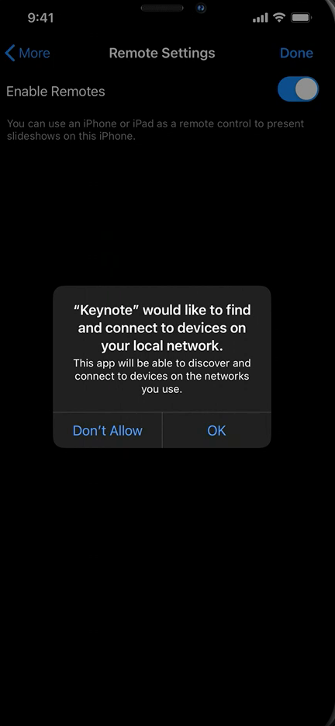
Network privacy – Local network
Accessing the local network will trigger a prompt to the user requesting permission
Declare your bonjour services in the info.plist
Make sure to give context for your request Prompt at the right time Provide a clear usage description
Learn more about local networking : Support local network privacy in your app
Notes:
iOS14에서는 로컬 네트워크에 대한 액세스 제어를 추가하였습니다.
앱이 Bonjour 또는 mDNS 스캔과 같이 로컬 네트워크에 액세스 하려고하면 사용자에게 액세스 권한을 제공하라는 메시지가 표시되고, 앱에 필요한 Bonjour 서비스를 선언해 시스템이 정보를 제공할 서비스를 알 수 있게 해야합니다.
자세한 내용은 Support local network privacy in your app 의 발표에서 확인할 수 있다고 합니다.
--------
This year, we're adding control over access to the local network.
[올해 우리는 로컬 네트워크에 대한 액세스 제어를 추가합니다.]
When your app tries to access the local network, such as with a Bonjour or mDNS scan, it will prompt the user to provide it access to do so.
[앱이 Bonjour 또는 mDNS 스캔과 같이 로컬 네트워크에 액세스하려고하면 사용자에게 액세스 권한을 제공하라는 메시지가 표시됩니다.]
You should declare which Bonjour services your app requires in your Info.plist so that the system knows which services to provide information from.
[Info.plist에서 앱에 필요한 Bonjour 서비스를 선언하여 시스템이 정보를 제공 할 서비스를 알 수 있도록해야합니다.]
As before, make sure you provide a usage string to explain why your app needs access, and make sure to have UI clues so that the prompt is not unexpected.
[이전과 마찬가지로 앱에 액세스가 필요한 이유를 설명하는 사용 문자열을 제공하고 프롬프트가 예상치 못한 일이 없도록 UI 단서가 있는지 확인하십시오.]
For more information about local networking in iOS 14, see the "Support Local Network Privacy in Your App" talk. [IOS 14의 로컬 네트워킹에 대한 자세한 내용은 '앱에서 로컬 네트워크 개인 정보 지원'토크를 참조하십시오.]
Support local network privacy in your app

Slide 6
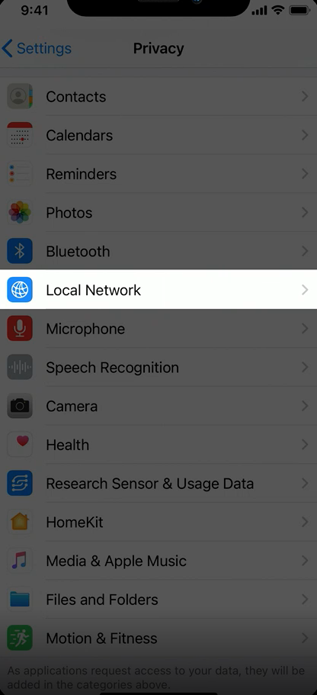
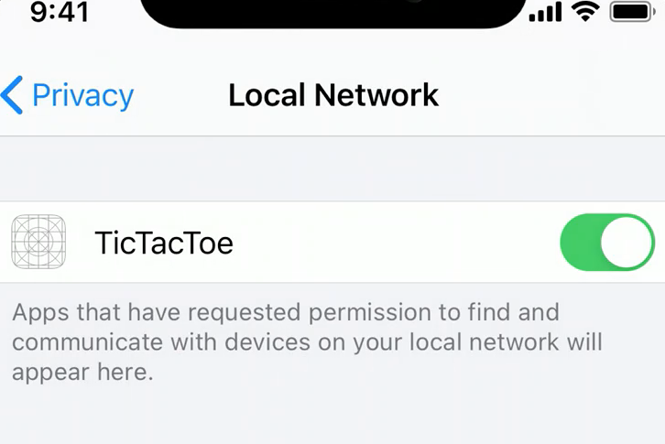
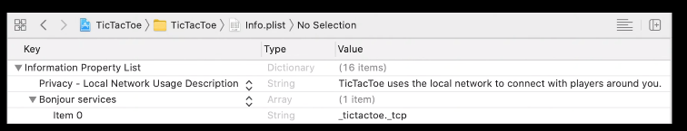
Network privacy – Local network
Notes:
발표자료의 내용 중 iOS14에서 업데이트된 내용과 업데이트할 때 필요한 내용을 안내하고 있었습니다.
앱에 대한 권한은 로컬 네트워크 설정의 Privacy 메뉴에서 언제든 수정할 수 있고,
먼저 앱이 로컬 네트워크에 액세스 하는 경우 Local Network Usage Description을 제공해야하고, 앱에서 Bonjour를 사용하여 탐색하거나 광고하는 경우 사용하는 서비스 유형 목록을 제공해야합니다.
iOS13용으로 만든 앱에서 iOS14 SDK로 실행하면, 디버그 창에 “No Auth”라는 브라우저 개체에서 오류가 발생하게 되는데, 이 오류는 앱이 로컬 네트워크 액세스 프롬프트 없이 호출하여 차단되어 발생하는 에러라고 합니다. 그래서 이 에러가 표시되면 Bonjour 서비스 및 Usage Description을 info.plist에 추가해주면 된다 합니다.
------
The permission for your app can be checked and modified at any time in the Privacy panel of Settings under Local Network. [앱에 대한 권한은 로컬 네트워크 설정의 개인 정보 패널에서 언제든지 확인하고 수정할 수 있습니다.]
Every app that has requested access to the local network shows up here. [로컬 네트워크에 대한 액세스를 요청한 모든 앱이 여기에 표시됩니다.]
The toggle will also show up in the settings for your specific app. [토글은 특정 앱의 설정에도 표시됩니다.] Once your app updates to iOS 14, there are a few modifications you need to make to ensure it works with the privacy permissions. [앱이 iOS 14로 업데이트되면 개인 정보 권한과 함께 작동하는지 확인하기 위해 몇 가지 수정이 필요합니다.]
There are two new keys you can provide in your app's Info.plist. [앱의 Info.plist에 제공 할 수있는 두 개의 새로운 키가 있습니다.]
First, if your app ever accesses the local network, you should provide a usage description. [먼저 앱이 로컬 네트워크에 액세스하는 경우 사용 설명을 제공해야합니다.]
This explains which features in your app require the local network. [이것은 로컬 네트워크가 필요한 앱의 기능을 설명합니다.] And second, if your app uses Bonjour to browse or advertise, you must provide a list of the service types that you use. [둘째, 앱에서 Bonjour를 사용하여 탐색하거나 광고하는 경우 사용하는 서비스 유형 목록을 제공해야합니다.]
Each service type is a unique string registered with IANA, that identifies your application protocol. [각 서비스 유형은 애플리케이션 프로토콜을 식별하는 IANA에 등록 된 고유 한 문자열입니다.]
Here, the service type is tictactoe.tcp. [여기서 서비스 유형은 tictactoe.tcp입니다.]
There are several different APIs that allow your app to use Bonjour. [앱에서 Bonjour를 사용할 수 있도록하는 여러 가지 API가 있습니다.]
If you use any of these APIs, be sure to update your Info.plist to list out your Bonjour service types. [이러한 API를 사용하는 경우 Bonjour 서비스 유형을 나열하도록 Info.plist를 업데이트해야합니다.]
There's a small set of apps that perform their local multicast discovery without Bonjour, or that need to enumerate all of the Bonjour service types on a network. [Bonjour없이 로컬 멀티 캐스트 검색을 수행하거나 네트워크에서 모든 Bonjour 서비스 유형을 열거해야하는 작은 앱 집합이 있습니다.] These operations require an entitlement in iOS 14. [이러한 작업에는 iOS 14의 권한이 필요합니다.]
iOS13용으로 만든 앱에서 iOS14 SDK로 실행하면, 디버그 창에 “No Auth”라는 브라우저 개체에서 오류가 발생하게 되는데, 이 오류는 앱이 로컬 네트워크 액세스 프롬프트 없이 차단되어 발생하는 에러라고 합니다. 그래서 이 에러가 표시되면 Bonjour 서비스 및 Description을 info.plist에 추가해주어야 한다합니다.

Slide 7
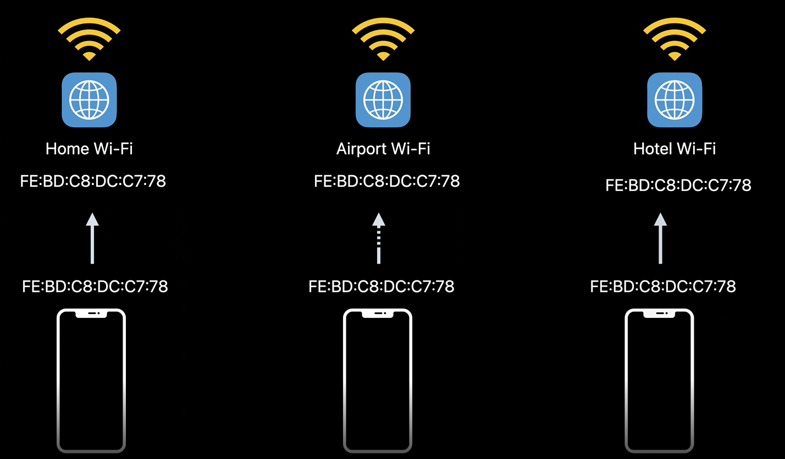
Network privacy – Wi-Fi address
Notes:
다음은 wifi address에 대한 변경사항입니다.
MAC 주소는 네트워크에서 특정 기기의 주소를 지정하는 데 사용되는 식별자이지만 기기 추적을 위해 생성되지 않았습니다.
IOS 8에서는 MAC 주소의 무작위화을 도입했었습니다. 이렇게하여 사용자가 Wi-Fi에 연결되어 있지 않을 때 MAC 주소에서 추적되지 않았습니다
그러나 사용자가 네트워크에 연결하면 주소가 변경되지 않기 때문에 물리적 Wi-Fi MAC 주소가 연결 흔적을 남기고,
한 네트워크에서 다른 네트워크로 이동할 때 네트워크 사업자는 Wi-Fi MAC 주소의 데이터를 결합하여 이전 위치와 네트워크 활동에 대한 세부 정보를 포함하는 보다 완전한 사용자 프로필을 만들 수 있었습니다.
-----
MAC addresses are identifiers used to address specific devices on a network, but they were not created for the purpose of tracking devices.
[MAC 주소는 네트워크에서 특정 장치의 주소를 지정하는 데 사용되는 식별자이지만 장치를 추적하기 위해 생성되지 않았습니다.]
In iOS 8, we introduced MAC-address randomization.
[IOS 8에서는 MAC 주소 무작위화을 도입했습니다.]
This prevents users from being tracked from their MAC address when they are not connected to Wi-Fi.
[이렇게하면 사용자가 Wi-Fi에 연결되어 있지 않을 때 MAC 주소에서 추적되지 않습니다.]
But when users connect to a network, their physical Wi-Fi MAC address leaves a trail of their connectivity because the address doesn't change.
[그러나 사용자가 네트워크에 연결하면 주소가 변경되지 않기 때문에 물리적 Wi-Fi MAC 주소가 연결 흔적을 남깁니다.]
As they move around from one network to another, network operators can combine the data from their Wi-Fi MAC address to create a more complete user profile which includes where they've been and details about their network activity.
[한 네트워크에서 다른 네트워크로 이동할 때 네트워크 사업자는 Wi-Fi MAC 주소의 데이터를 결합하여 이전 위치와 네트워크 활동에 대한 세부 정보를 포함하는 보다 완전한 사용자 프로필을 만들 수 있습니다.]

Slide 8
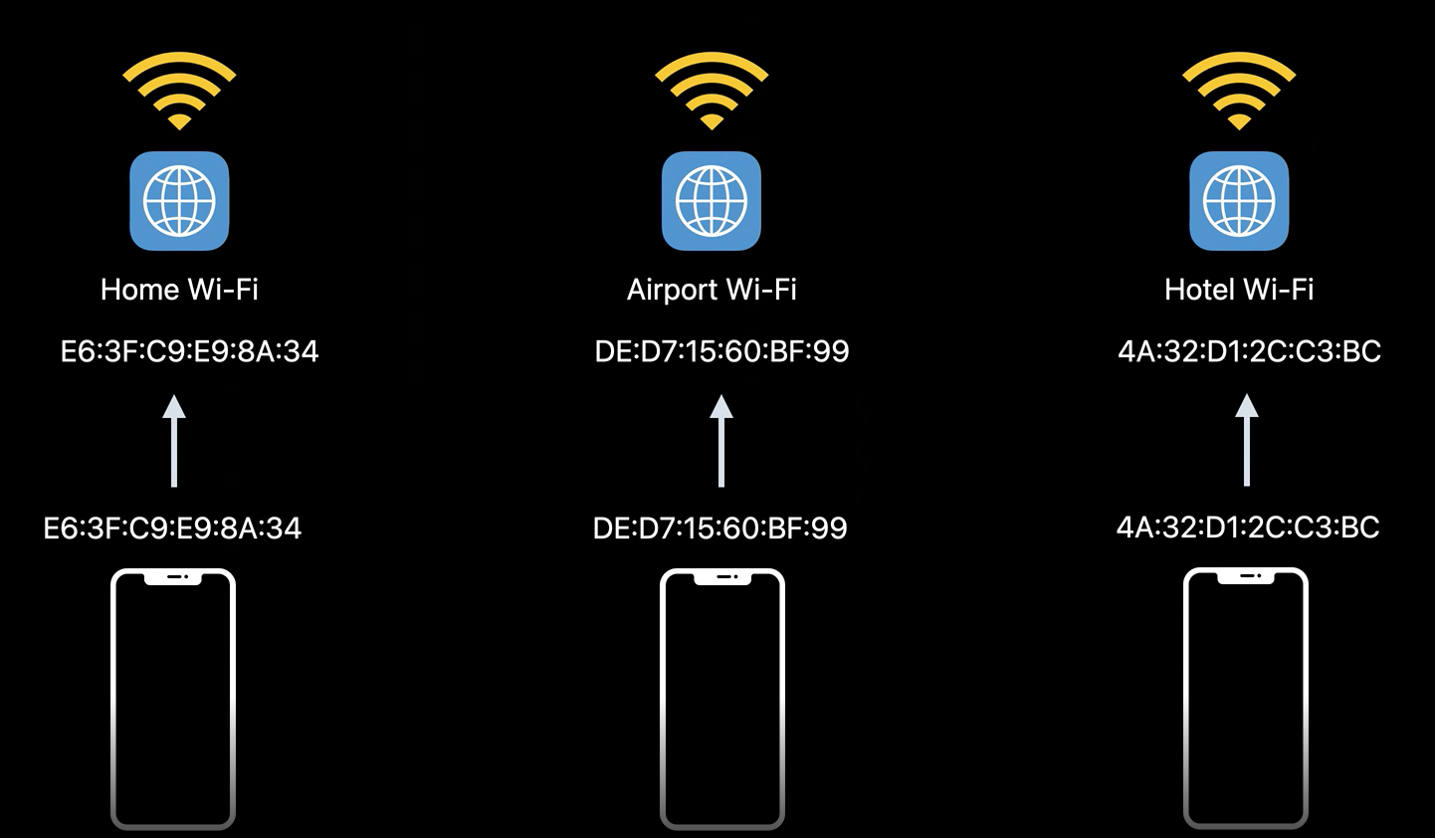
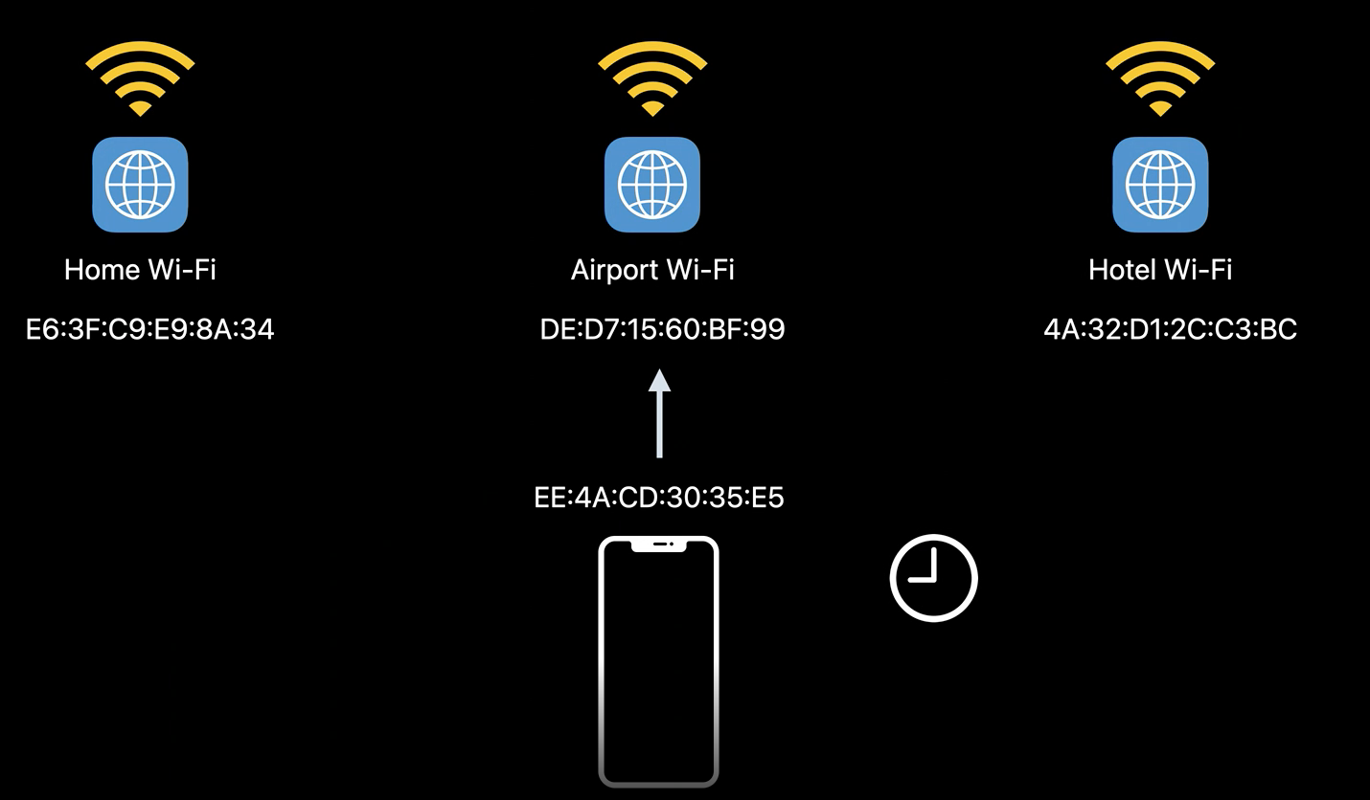
Private Wi-Fi address
Notes:
그래서, iOS14에서, private wi-fi 주소를 도입했습니다.
이제, 네트워크에 연결할 때 wi-fi MAC 주소를 자동으로 관리하게 되었고,
MAC 주소가 사용자의 신원과 연결되지 않으며 한 네트워크에서 다음 네트워크로 이를 추적하는데 사용이 불가능해졌습니다.
또, 24시간 마다 새 MAC 주소가 생성되며, 사용자가 네트워크를 떠났다가 다시 참여할 때 새로운 private wi-fi 주소를 사용하게 된다고 합니다.
------
So this year, we're introducing private Wi-Fi address. iOS 14 will automatically manage Wi-Fi MAC addresses when joining networks.
[그래서 올해 우리는 사설 Wi-Fi 주소를 도입합니다. IOS 14는 네트워크에 연결할 때 Wi-Fi MAC 주소를 자동으로 관리합니다.]
This way, the MAC address will not tie to a user's identity, and it can't be used to track them from one network to the next.
[이렇게하면 MAC 주소가 사용자의 신원과 연결되지 않으며 한 네트워크에서 다음 네트워크로이를 추적하는 데 사용할 수 없습니다.]
A new MAC address will also be generated for networks every 24 hours, and the new private address will be used when the user leaves and rejoins the network.
[또한 네트워크에 대해 24 시간마다 새 MAC 주소가 생성되며 사용자가 네트워크를 떠났다가 다시 참여할 때 새 개인 주소가 사용됩니다.]

Slide 9
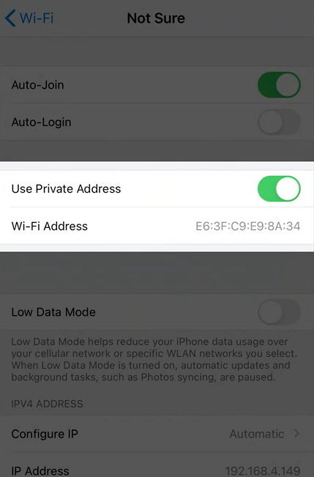
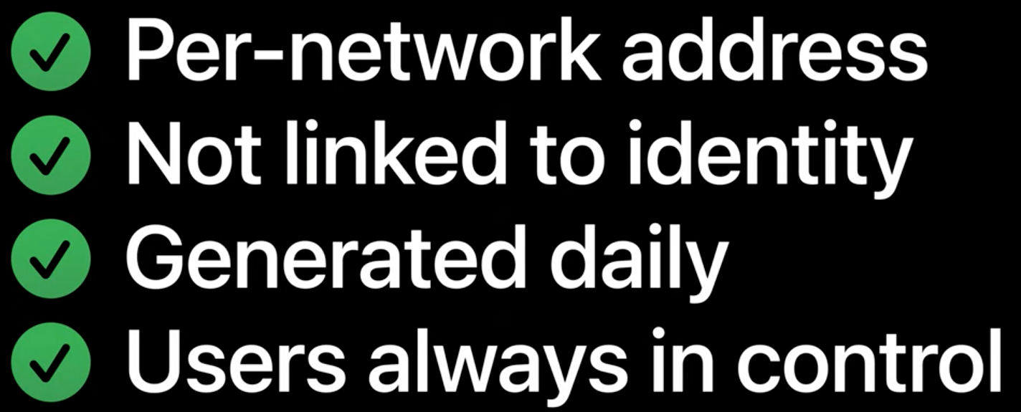
Private Wi-Fi address
Users can manage private Wi-Fi address in Wi-Fi network settings
Notes:
Private wi-fi address는 유저가 WI-FI 설정에서 기능을 제어할 수 있고,
매일 생성되는 연결되지 않은 네트워크 별 주소를 얻을 수 있습니다.
-----
Users are always in control over this feature and can adjust this in their Wi-Fi settings.
[사용자는 항상이 기능을 제어 할 수 있으며 Wi-Fi 설정에서이를 조정할 수 있습니다.]
So with private Wi-Fi addresses, users get a per-network address that is not linked to their identity, generated daily.
[따라서 개인 Wi-Fi 주소를 사용하면 사용자는 매일 생성되는 ID와 연결되지 않은 네트워크 별 주소를 받게됩니다.]
And users are always in control. [그리고 사용자는 항상 제어 할 수 있습니다.]

Slide 10
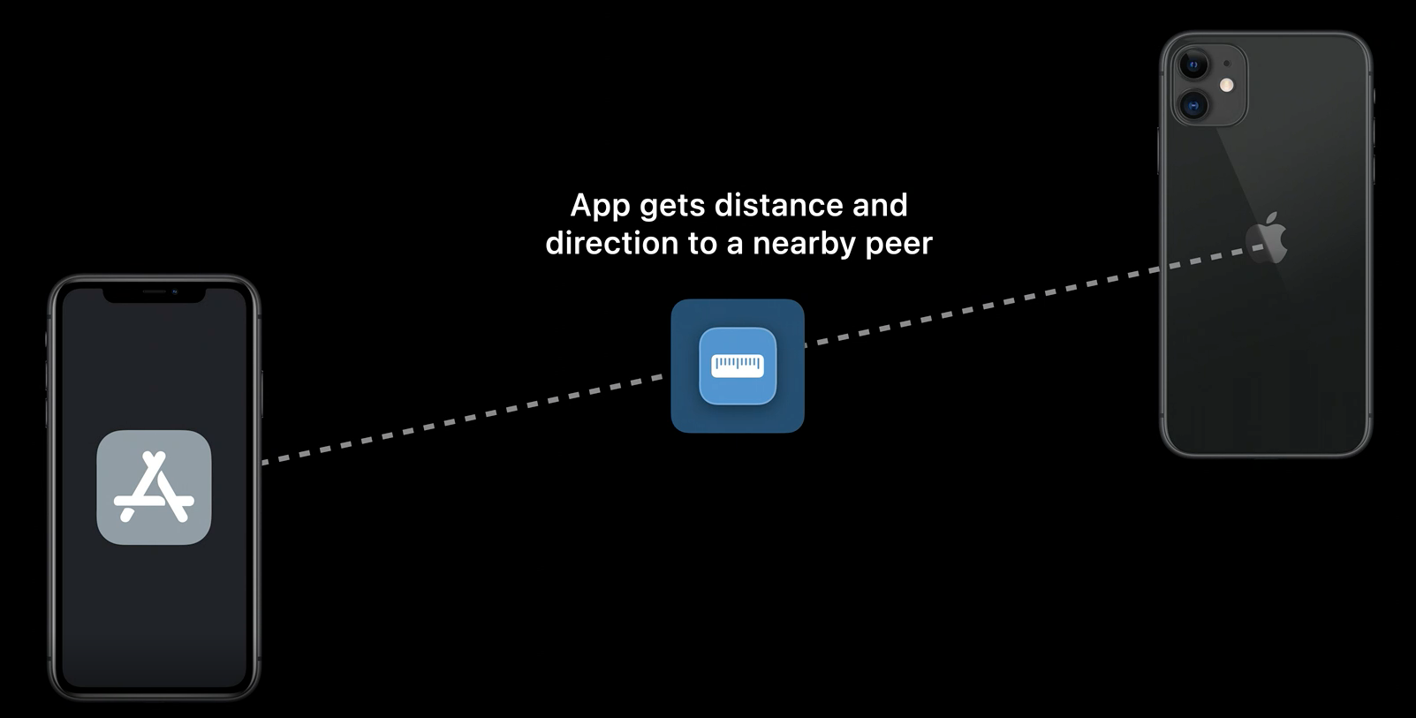
Nearby interaction
No Bluetooth or network access Session-based reange information
Available in foreground Include a purpose string Prompt in context
Learn more Meet Nearby Interaction
Notes:
다음으로, U1 칩과 함께 도입 한 초 광대역 범위를 활용할 수있는 Nearby Interaction 프레임 워크를 도입했습니다.
Nearby Interaction은 대화형 게임 및 기타 P2P 사용 사례에 대한 거리 및 방향 정보를 얻을 수 있는 좋은 방법입니다.
이 프레임 워크를 사용하면, Bluethooth 또는 네트워크 액세스는 따로 요구할 필요가 없고, 대신 앱에서 세션 기반 액세스를 요청합니다.
이로 인해 앱이 포그라운드에서 계속 사용되는 동안 데이터를 사용할 수 있고,
사용자에게 권한을 요청하는 경우 앱에서 요청하는 이유에 대한 명확한 설명을 포함하는 프롬프트를 표시해주어야한다고합니다.
자세한 내용은 Meet Nearby Interaction을 참고해주세요.
We're also introducing the Nearby Interaction framework this year that allows you to take advantage of the ultra-wideband ranging we introduced with the U1 chip.
[또한 올해 U1 칩과 함께 도입 한 초 광대역 범위를 활용할 수있는 Nearby Interaction 프레임 워크를 도입합니다.]
Nearby Interaction is a great way to get distance and direction information for interactive games and other peer-to-peer use cases, such as confirming that a nearby phone is the one you are looking for.
[Nearby Interaction은 대화 형 게임 및 기타 P2P 사용 사례에 대한 거리 및 방향 정보를 얻을 수있는 좋은 방법입니다 (예 : 주변 전화가 찾고있는 전화인지 확인).]
When using this framework, there is no need to prompt for Bluetooth or network access.
[이 프레임 워크를 사용할 때 Bluetooth 또는 네트워크 액세스를 요구할 필요가 없습니다.]
Instead, your app will prompt for a session-based access.
[대신 앱에서 세션 기반 액세스를 요청합니다.]
So the data will be available while the app continues to be used in the foreground.
[따라서 앱이 포 그라운드에서 계속 사용되는 동안 데이터를 사용할 수 있습니다.]
Make sure to include a clear explanation when you prompt the user for permission, and prompt when there's context for why your app is requesting it.
[사용자에게 권한을 요청하는 경우 명확한 설명을 포함하고 앱에서 요청하는 이유에 대한 컨텍스트가있을 때 프롬프트를 표시해야합니다.]
For more information, see the "Meet Nearby Interaction" talk. [자세한 내용은 '주변 상호 작용 만나기'강연을 참조하십시오.]
Meet Nearby Interaction

Slide 11
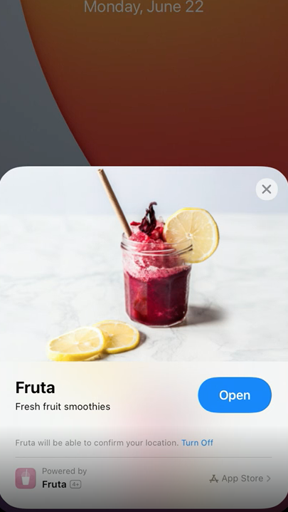
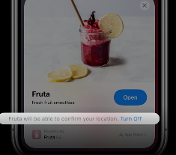
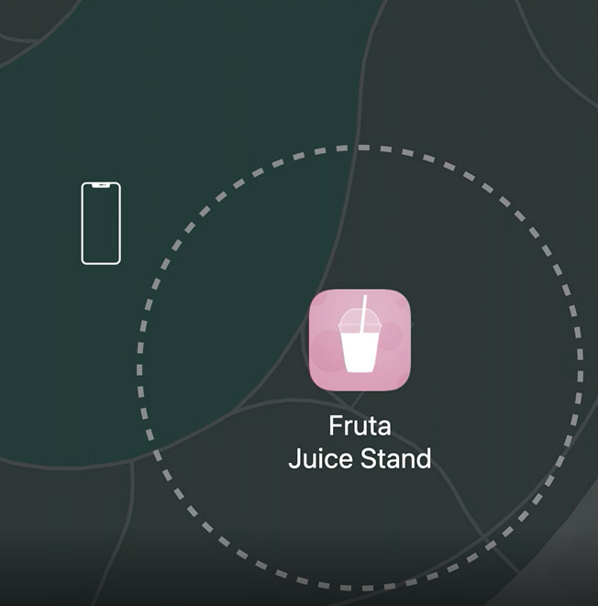
App clips
App Clips are a great way for users to quickly access and experience what your app has to offer.
Learn more
Streamline your app clip
Design great app clips
Notes:
iOS 14의 새로운 기능인 앱클립은 사용자에게 애플리케이션의 경험을 소개하는 좋은 방법을 제공할 수 있습니다.
‘앱 클립 코드’ 나 NFC 태그, QR 코드를 인식해 활성화 되는 앱의 일부 기능으로, 사용자가 앱을 설치하지 않고도 활성화 된 앱클립으로 결제나 주문 같은 기능을 빠르게 편리하게 수행할 수 있습니다.
애플페이와 연동도 가능하다 합니다.
애플은 앱 클립의 빠른 로딩과 실행을 위해 앱 클립의 용량을 10MB 이하로 제한하였고,
앱 개발자들이 앱 클립을 10MB이하로 만들어서 실제 앱과 함께 등록하여 제공할 수 있습니다.
앱의 일부 기능을 앱클립으로 만들어서 사용자가 빠르게 앱 클립을 실행해 사용해보고 더 많은 기능을 원하면 앱을 다운로드할 수 있게 유도할 수 있을 것입니다.
그리고 이 앱 클립은 실제 앱이 설치되는 것은 아니라, 한 번 사용하고 나면 바로 사라지지만, 사용자가 최근에 사용한 앱클립에 대해서는 새 앱 라이브러리의 최근 카테고리에 정보가 남아있기 때문에
추후 다시 실행해볼 수 있다고 합니다.
자세한 내용은 "Streamline Your App Clip" and "Design Great App Clips" 발표에서 확인할 수 있습니다.
-----
New in iOS 14, app clips are a great way to introduce users to experiences in your application.
[IOS 14의 새로운 기능인 앱 클립은 사용자에게 애플리케이션의 경험을 소개하는 좋은 방법입니다.]
We designed app clips from the ground up to be private, so users can feel at ease when trying them.
[우리는 앱 클립을 처음부터 비공개로 설계하여 사용자가 안심하고 사용해 볼 수 있도록했습니다.]
If a user doesn't upgrade from an app clip to a full app, iOS cleans up any unused app clips so they leave no trace behind.
[사용자가 앱 클립에서 정식 앱으로 업그레이드하지 않으면 iOS는 사용하지 않는 앱 클립을 정리하여 흔적을 남기지 않습니다.]
We've also designed new privacy-friendly location access specifically for app clips' unique use cases to help you practice data minimization.
[또한 데이터 최소화를 연습하는 데 도움이되도록 앱 클립의 고유 한 사용 사례를 위해 특별히 개인 정보를 보호하기위한 새로운 위치 액세스를 설계했습니다.]
You can check to make sure that a tag hasn't moved or that a user is getting on the wait list for the right restaurant.
[태그가 이동하지 않았는지 또는 사용자가 올바른 레스토랑의 대기자 명단에 올라 있는지 확인할 수 있습니다.]
Location confirmation reveals just enough information to accomplish this without the need for full location access.
[위치 확인은 전체 위치 액세스없이이를 수행 할 수있는 충분한 정보를 보여줍니다.]
Users can control this in the app clip card.
[사용자는 앱 클립 카드에서이를 제어 할 수 있습니다.]
When you ask the system if the app clip was invoked at a specific location, there is no extra prompt.
[앱 클립이 특정 위치에서 호출되었는지 시스템에 물어볼 때 추가 프롬프트가 없습니다.]
But a failed check may not indicate that the user isn't nearby.
[그러나 실패한 확인은 사용자가 근처에 없다는 것을 나타내지 않을 수 있습니다.]
The user may simply have location services turned off or they may have declined to allow location confirmation.
[사용자는 단순히 위치 서비스를 끄거나 위치 확인을 거부했을 수 있습니다.]
You should provide a way for users to complete the action, such as with additional confirmation.
[추가 확인과 같이 사용자가 작업을 완료 할 수있는 방법을 제공해야합니다.]
For more information, see the "Streamline Your App Clip" and "Design Great App Clips" talks.
[자세한 내용은 '앱 클립 간소화'및 '멋진 앱 클립 디자인'강연을 참조하십시오.]

Slide 12
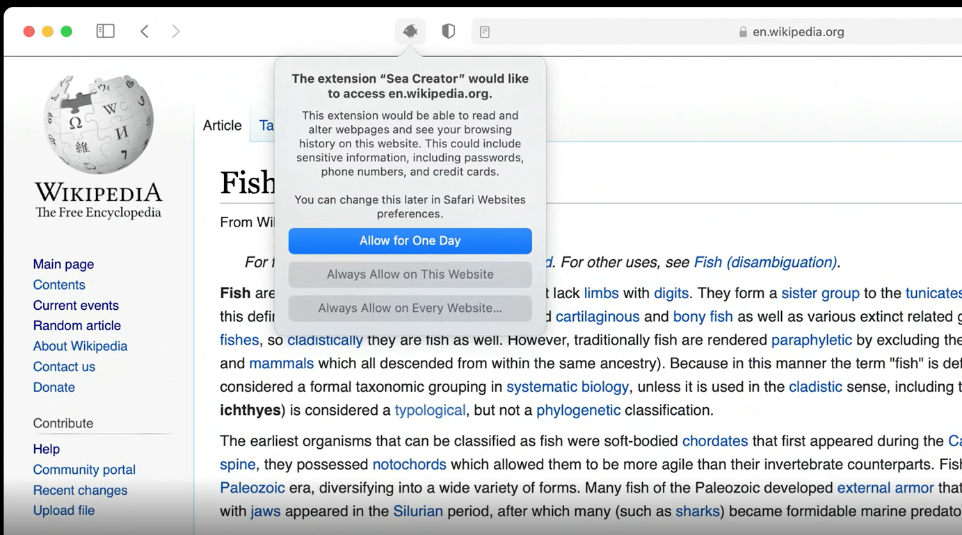
Safari web extensions
Xcrun safari-web-extension-converter [options] path/to/extension
Learn more Meet Safari Web Extensions
Notes:
다음으로 Safari 14의 새로운 기능인 Safari 웹 확장 기능을 사용하면 사용자가 확장 기능과 데이터 사용을 직접 제어 할 수 있습니다.
사용자가 액세스할 웹 사이트를 선택하고, 필요에 따라 customize가 가능하다 합니다.
이로인해, 활성 탭 권한을 사용해, 사용자가 추가 사용자 확인 없이 확장 기능을 호출한 후, 현재 웹 페이지에서 스크립트를 실행할 수 있습니다.
Safari 웹 확장 및 개인 정보 보호에 대해 자세히 알아 보려면 Mett safari web extensions'를 확인해주세요.
--
New in Safari 14, Safari web extensions put users in direct control over their extensions and use of their data.
[Safari 14의 새로운 기능인 Safari 웹 확장 기능을 사용하면 사용자가 확장 기능과 데이터 사용을 직접 제어 할 수 있습니다.]
Users will be able to select which websites a Safari web extension gets access to and customize it to their needs.
[사용자는 Safari 웹 확장이 액세스 할 웹 사이트를 선택하고 필요에 따라 사용자화할 수 있습니다.]
You should configure your extension to request the minimum permissions necessary.
[필요한 최소 권한을 요청하도록 확장을 구성해야합니다.]
For example, the active-tab permission allows you to run script on the current web page after the user invokes the extension without additional user confirmation.
[예를 들어 활성 탭 권한을 사용하면 사용자가 추가 사용자 확인없이 확장 프로그램을 호출 한 후 현재 웹 페이지에서 스크립트를 실행할 수 있습니다.]
To learn more about Safari web extensions and privacy, check out the "Meet Safari Web Extensions" talk.
[Safari 웹 확장 및 개인 정보 보호에 대해 자세히 알아 보려면 'Safari 웹 확장 소개'토크를 확인하십시오.]

Slide 13
New control in mac os
Bluetooth
Limited Photos Library
HomeKit
Media and Apple Music
CNCopyCurrentNetworkInfo
Notes:
올해 Mac에서는 iOS에서 익숙한 많은 기술과 개인 정보 보호 기능을 macOS에도 적용했다고 합니다.
사용자는 Core Bluetooth를 사용하는 macOS 앱에 대한 Bluetooth 액세스를 제어할 수 있게 되었고,
Catalyst를 사용해 앱을 빌드하는 경우 사용자는 iOS와 동일한 인증 모델, 미디어 및 Apple Music에 대한 액세스 및 CNCopyCurrentNetworkInfo에 대한 액세스로 사용할 수 있는 제한된 사진 라이브러리, Homekit도 활용할 수 있습니다.
iOS와 마찬가지로 사용자가 데이터가 필요한 이유를 이해할 수 있는 문자열도 제공을 해야한다 합니다.
-----
And this year on the Mac, we're bringing many of the technologies and privacy protections you're familiar with on iOS to macOS.
[그리고 올해 Mac에서는 iOS에서 익숙한 많은 기술과 개인 정보 보호 기능을 macOS로 가져옵니다.]
Users can now control Bluetooth access for macOS apps that use Core Bluetooth.
[이제 사용자는 Core Bluetooth를 사용하는 macOS 앱에 대한 Bluetooth 액세스를 제어 할 수 있습니다.]
And if you use Catalyst to build your apps, users can also take advantage of the Limited Photos Library, HomeKit, which is available with the same authorization model as iOS, access to Media and Apple Music and access to CNCopyCurrentNetworkInfo.
[또한 Catalyst를 사용하여 앱을 빌드하는 경우 사용자는 iOS와 동일한 인증 모델, 미디어 및 Apple Music에 대한 액세스 및 CNCopyCurrentNetworkInfo에 대한 액세스로 사용할 수있는 제한된 사진 라이브러리 인 HomeKit도 활용할 수 있습니다.]
And just as in iOS, you will need to provide a purpose string to help users understand why you need their data.
[그리고 iOS에서와 마찬가지로 사용자가 데이터가 필요한 이유를 이해할 수 있도록 목적 문자열을 제공해야합니다.]

Slide 14
Transparency and control
Explain how data will be used
Put users in control of their data
Notes:
We've built great new tools this year for you to practice transparency and control in your apps.
[올해 앱에서 투명성과 제어를 연습 할 수있는 멋진 새 도구를 만들었습니다.]
It's important to explain and show users how their data is used and make sure that users are always in control of their data.
[사용자에게 데이터가 어떻게 사용되는지 설명하고 보여주고 사용자가 항상 데이터를 제어 할 수 있도록하는 것이 중요합니다.]
These four privacy pillars put users in charge of their data and their devices.
[이 네 가지 개인 정보 보호 기둥은 사용자가 데이터와 장치를 관리하게합니다.]
Each one continues to build trust with your users, starting from their first moments in your app.
[각 사용자는 앱을 처음 사용하는 순간부터 사용자와 계속 신뢰를 쌓습니다.]

Slide 15
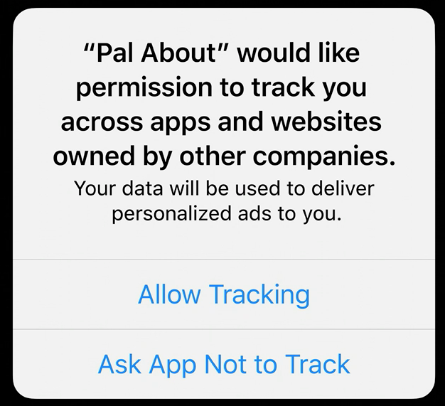
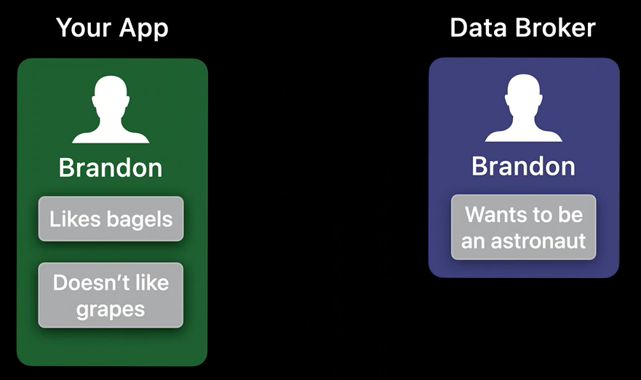
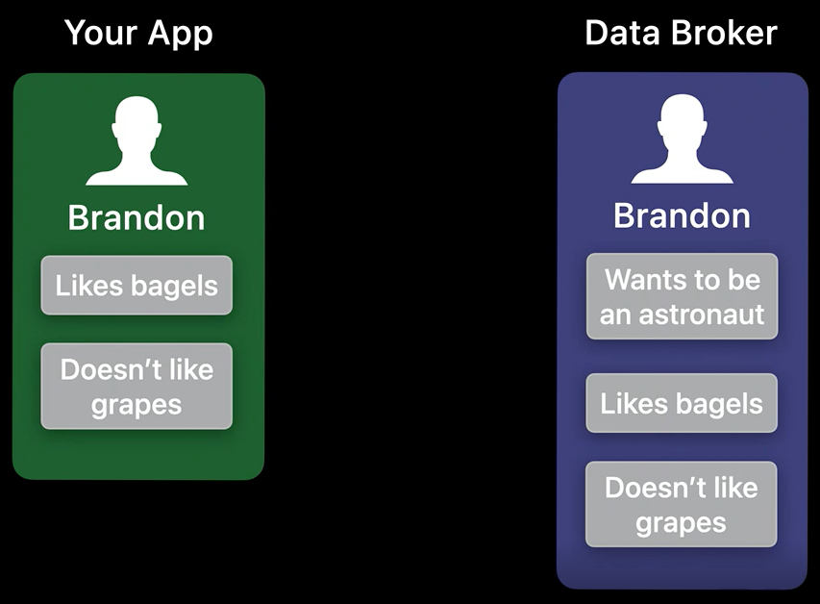
Tracking transparency and control
App Store policy requires user permission for tracking across apps and websites owned by other companies
This includes
Targeted advertising
Advertising measurement
Sharing with data brokers
Notes:
지금부터 iOS14에서 큰 이슈였던 사용자 추적을 방지하기 위한 개인 정보 보호에 대해 이야기 하겠습니다.
Safari 초기부터 사용자가 웹을 탐색할 때 보호하기 위한 추적 방지 기능이 내장되어 있었습니다.
추적이 항상 투명하고, 사용자가 제어할 수 있어야한다 생각하기 때문에, 이를 앱에 적용하였다고 합니다.
그래서 앞으로는 App Store 정책으로 앱이 다른 회사가 소유한 앱과 웹 사이트에서 사용자를 추적하기 전에 확인하도록 변경되었습니다.
앱은 이를 위한 메시지를 표시해야하며 ‘추적 허용’을 한 경우에 한해 다른 회사 소유의 앱과 웹 사이트에서 사용자를 추적할 수 있습니다.
----
Back to Brandon to talk about how these privacy pillars come together to prevent user tracking.
[Brandon에게 돌아가 사용자 추적을 방지하기 위해 이러한 개인 정보 보호 요소가 어떻게 결합되는지에 대해 이야기합니다.]
Since the early days of Safari, we've had tracking prevention built in to protect users as they browse the web.
[Safari 초기부터 사용자가 웹을 탐색 할 때 보호하기 위해 추적 방지 기능이 내장되어 있습니다.]
We've worked hard to continually update these protections, from blocking third-party cookies by default to this year's new transparency in Intelligent Tracking Prevention.
[우리는 기본적으로 타사 쿠키를 차단하는 것부터 올해의 지능형 추적 방지의 새로운 투명성에 이르기까지 이러한 보호 기능을 지속적으로 업데이트하기 위해 열심히 노력했습니다.]
This year, we're bringing this same tracking prevention mentality to apps, which is that we believe tracking should always be transparent and under our users' control.
[올해 우리는 추적이 항상 투명하고 사용자가 제어해야한다고 생각하는 동일한 추적 방지 사고 방식을 앱에 적용합니다.]
Moving forward, App Store policy will require apps to ask before tracking users across apps and websites owned by other companies.
[앞으로 App Store 정책은 앱이 다른 회사가 소유 한 앱과 웹 사이트에서 사용자를 추적하기 전에 확인하도록 요구할 것입니다.]
Your app must display this prompt and only track users across apps and websites owned by other companies if they tap "Allow Tracking."
[앱은이 메시지를 표시해야하며 '추적 허용'을 탭한 경우 다른 회사 소유의 앱과 웹 사이트에서 사용자 만 추적해야합니다.]
This includes tracking for targeted advertising, advertising measurement or sharing with data brokers. [여기에는 표적 광고 추적, 광고 측정 또는 데이터 브로커와의 공유가 포함됩니다.]
Let's take a closer look at what tracking across companies means in practice.
[실제로 회사 간 추적이 무엇을 의미하는지 자세히 살펴 보겠습니다.]
For example, if your app knows that I like bagels and don't like grapes, and then you share this with a data broker who knows that I want to be an astronaut, this counts as tracking.
[예를 들어 앱에서 내가 베이글을 좋아하고 포도를 좋아하지 않는다는 것을 알고 있고 내가 우주 비행사가되고 싶다는 것을 알고있는 데이터 브로커와이를 공유하면 추적으로 간주됩니다.]
Importantly, this counts even if it isn't tied directly to my name, but also if it's tied to an identifier about a particular user, such as a user ID, identifier for advertising, device ID, fingerprinted ID or profile.
[중요한 것은 이것이 내 이름에 직접 연결되어 있지 않더라도 사용자 ID, 광고 식별자, 기기 ID, 지문 ID 또는 프로필과 같은 특정 사용자에 대한 식별자와 연결되어있는 경우에도 중요합니다.]

Slide 16
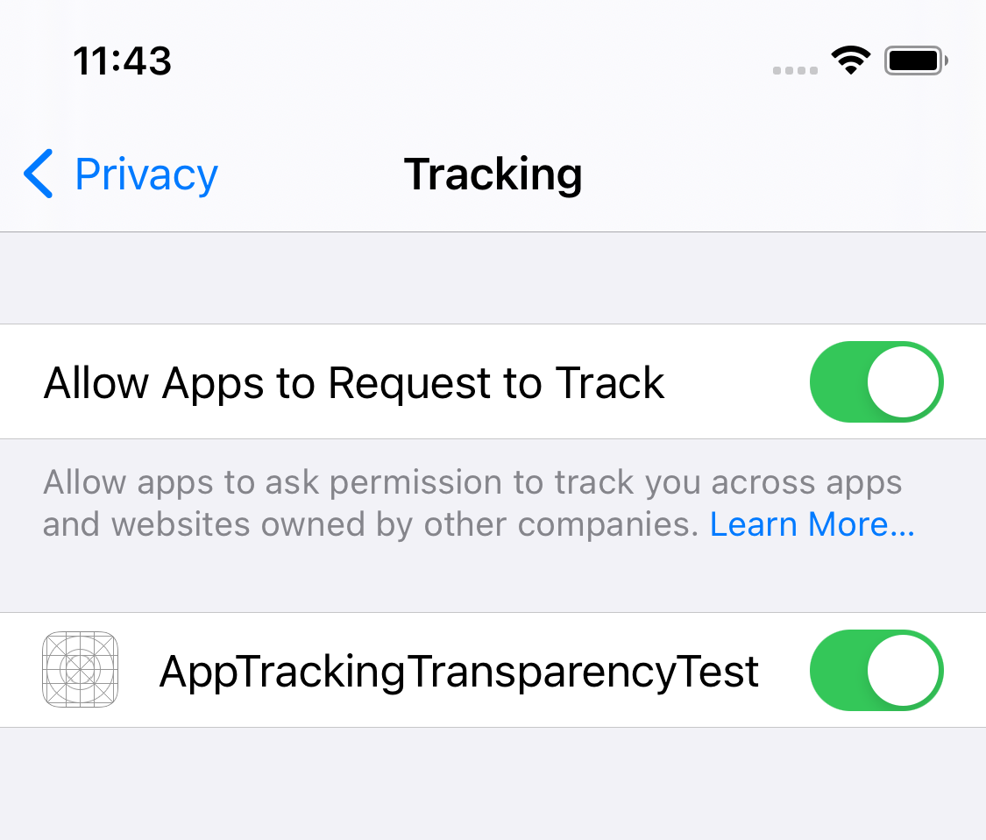
Tracking transparency and control
User permission not required for
Linking done solely on user’s device
Sharing with a data broker solely for fraud detection, prevention, or security
Use the AppTrackingTransparency framework to request permission to track
Requires NSUserTrackingUsageDescription
Explain why you are asking to track the user
Access to the IDFA requires asking for permission to track
AppTrackingTrasparency framework available in the iOS14 SDK
Users can choose to not be asked by any app
Limit Ad Tracking ON prevents apps from asking
Switch locked off for
Child Account
Shared iPad
25FB3191-C9C3-4094-A8F9-7EB67469C631 -> 00000000-0000-0000-0000-000000000000
Simultor -> 00000000-0000-0000-0000-000000000000
Notes:
이 권한 요청을 호출하지 않아도 되는 경우가 있는데요.
연결이 사용자의 기기에서만 수행되는 경우,
데이터가 데이터 브로커와 공유되지만, 사기 감지, 예방, 보안 목적으로만 사용되는 경우 호출할 필요는 없다고 합니다.
iOS14에서 부터는 사용자를 추적할 권한을 요청하려면 AppTrackingTransparency framework를 호출하여 그림과 같은 메시지를 표시해주어야합니다.
이 프레임 워크를 사용하려면, info.plist에 NSUserTrackingUsageDescription키를 입력해 사용자 추적을 요청하는 이유에 대한 명확한 설명을 추가해야합니다.
단, 이 프레임 워크는 iOS14에서만 사용할 수 있기 때문에 적용을 위해서는 iOS14 SDK로 업데이트를 해야합니다
사용자 추적 권한을 요하면서, IDFA는 이 추적 권한으로 제어되는 식별자가 되었고, iOS14 공개 당시에는 iOS14로 빌드하지 않으면, iOS14 디바이스에서 IDFA를 사용할 수 없었으나, 발표 이후 AppTrackingTransparency framework 적용 유예기간을 주고, 14.0.1, 14.1업데이트에서 사용자 추적 권한 요청이 없어도 조회는 가능하게 수정되었습니다.
‘Allow tracking’을 선택해야 IDFA를 정상적으로 조회할 수 있고, ’Ask App Not to Track’을 선택하면 IDFA 조회 시 모두 0을 반환한 값을 조회할 수 있습니다.
참고로 Simulator에서의 IDFA는 항상 모두 0을 반환합니다.
그리고, 이 추적 권한을 요청하지 않도록 설정에서 사용자가 옵션 상태를 선택할 수 있고, 앱별로도 변경 가능하며, 앱의 상태가 변경된 경우에는 앱이 재실행됩니다.
--------------
There are a few specific circumstances where calling the tracking API isn't required.
[추적 API를 호출 할 필요가없는 몇 가지 특정 상황이 있습니다.]
For instance, if the linking is done solely on the user's device.
[예를 들어, 연결이 사용자의 장치에서만 수행되는 경우.]
That means the data can't be sent off the device in a way that can identify that user or device.
[즉, 해당 사용자 또는 장치를 식별 할 수있는 방식으로 데이터를 장치 외부로 전송할 수 없습니다.]
Or if data is being shared with a data broker, but only for fraud detection or prevention or for security purposes. [또는 데이터가 데이터 브로커와 공유되지만 사기 감지 또는 예방 또는 보안 목적으로 만 사용되는 경우.]
And regardless, the use must be exclusively on your behalf, not for the data broker's purposes.
[그리고 상관없이 사용은 데이터 브로커의 목적이 아니라 전적으로 귀하를 대신해야합니다.]
To ask for permission to track a user, call the AppTrackingTransparency framework, which will result in a prompt that looks like this.
[사용자를 추적 할 권한을 요청하려면 AppTrackingTransparency 프레임 워크를 호출하면 다음과 같은 메시지가 표시됩니다.]
This framework requires the NSUserTrackingUsageDescription key to be filled out in your Info.plist.
[이 프레임 워크를 사용하려면 Info.plist에 NSUserTrackingUsageDescription 키를 입력해야합니다.]
You should add a clear description of why you're asking to track the user.
[사용자 추적을 요청하는 이유에 대한 명확한 설명을 추가해야합니다.]
The IDFA is one of the identifiers that is controlled by the new tracking permission. [IDFA는 새 추적 권한으로 제어되는 식별자 중 하나입니다.]
To request permission to track the user, call the AppTrackingTransparency framework.
[사용자 추적 권한을 요청하려면 AppTrackingTransparency 프레임 워크를 호출하십시오.]
If users select "Ask App Not to Track," the IDFA API will return all zeros. [사용자가 'Ask App Not to Track'을 선택하면 IDFA API는 모두 0을 반환합니다.]
The AppTrackingTransparency framework is only available in the iOS 14 SDK.
[AppTrackingTransparency 프레임 워크는 iOS 14 SDK에서만 사용할 수 있습니다.]
This means that if you haven't built your app against iOS 14, the IDFA will not be available, and the API will return all zeros.
[즉, iOS 14에 대해 앱을 빌드하지 않은 경우 IDFA를 사용할 수 없으며 API가 모두 0을 반환합니다.]

Slide 17
Tracking transparency and control
Call the AppTrackingTransparency framework every time your app is launched before you want to use the IDFA
Do not cache or store the IDFA
Think about what changes you should make to stop tracking a user after they switch traking off
Notes:
앞으로는 IDFA를 사용하기 전에 앱이 시작될때 마다 AppTrackingTransparency 프레임워크를 호출하고, IDFA를 캐시하거나, 저장하지 말라고 안내하였습니다.
-----------
Additionally, users can choose to not be asked by any app for tracking permissions.
[또한 사용자는 앱에서 추적 권한을 요청하지 않도록 선택할 수 있습니다.]
Limit Ad Tracking is migrating to this switch, and as a user who is upgrading would expect, Limit Ad Tracking enabled means apps on iOS 14 will continue to read the IDFA as zeros, and the Request to Track switch will be off.
[광고 추적 제한이이 스위치로 마이그레이션되고 있으며, 업그레이드중인 사용자가 예상하는대로 광고 추적 제한을 활성화하면 iOS 14의 앱이 계속해서 IDFA를 0으로 읽고 추적 요청 스위치가 꺼집니다.]
Just like Limit Ad Tracking, the switch will be off and be disabled entirely for child accounts, shared iPads, and can be switched off and disabled with an MDM profile.
[광고 추적 제한과 마찬가지로 스위치가 꺼지고 자녀 계정, 공유 iPad에 대해 완전히 비활성화되며 MDM 프로필을 사용하여 끄고 비활성화 할 수 있습니다.]
Finally, you should keep in mind that users can disallow tracking permissions at any time.
[마지막으로, 사용자는 언제든지 추적 권한을 허용하지 않을 수 있습니다.]
Call the AppTrackingTransparency framework every time your app is launched before you want to use the IDFA.
[IDFA를 사용하기 전에 앱이 시작될 때마다 AppTrackingTransparency 프레임 워크를 호출하십시오.]
As is the case today, you shouldn't cache or store the IDFA.
[오늘날과 마찬가지로 IDFA를 캐시하거나 저장해서는 안됩니다.]
And think about what changes you should make to stop tracking a user if they switch tracking off. [그리고 사용자가 추적을 끄면 추적을 중지하기 위해 어떤 변경을해야하는지 생각해보십시오.]

Slide 18
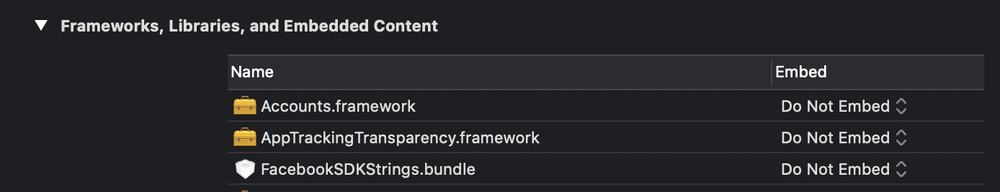
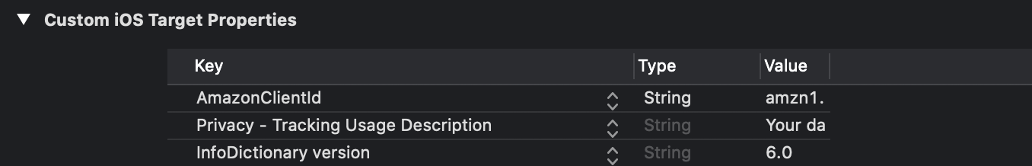
App Tracking Transparency
Add Framework
Info.plist
Key : NSUserTrackingUsageDescription
Notes:
App Tracking Transparency framework를 호출하려면
framework를 추가한 뒤, info plist에 privacy-TrackingUsageDescription(NSUserTrackingUsageDescription)을 추가합니다.

Slide 19
App Tracking Transparency
Import <AppTrackingTransparency/AppTrackingTransparency.h>
ATTrackingManager
@property (class, nonatomic, readonly, assign)
ATTrackingManagerAuthorizationStatus trackingAuthorizationStatus;
typedef NS_ENUM(NSUInteger, ATTrackingManagerAuthorizationStatus) {
ATTrackingManagerAuthorizationStatusNotDetermined = 0,
ATTrackingManagerAuthorizationStatusRestricted,
ATTrackingManagerAuthorizationStatusDenied,
ATTrackingManagerAuthorizationStatusAuthorized
}
+(void)requestTrackingAuthorizationWithCompletionHandler:
(void(^)(ATTrackingManagerAuthorizationStatus status))completion;
Notes:
AppTrackingTransparency.h를 임포트한뒤 ATTrackingManager 클래스의 property trackingAuthorizationStatus를 통해 현재 추적 권한 요청 상태를 확인할 수 있고,
상태값은
아직 한번도 승인 요청을 받지 않은 상태인 NotDetermined,
앱 관련 데이터에 대한 액세스 권한이 제한된 상태인 Restricted,
앱 관련 데이터에 대한 액세스 권한을 거부한 경우 Denied,
앱 관련 데이터에 대한 액세스 권한을 허용한 경우 Authorized를 나타내며,
requestTrackingAuthorizationWithCompletionHandler: 메소드로 추적 권한 요청을 할 수 있습니다.
요청하면 이 프롬프트 화면이 노출되고,
추적 권한 관련 데이터에 대한 액세스를 승인하거나 거부 할 수 있는 일회성 요청으로,
시스템은 사용자의 선택을 기억하고 사용자가 장치에서 앱을 제거한 다음 다시 설치하지 않는 한 다시 메시지를 표시하지 않습니다.
즉, 이미 승인하거나, 거부한 경우에 requestTrackingAuthorizationWithCompletionHandler를 재 호출하면 메시지 표시 없이 현재의 상태만 completionHandler로 전달됩니다.

Slide 20
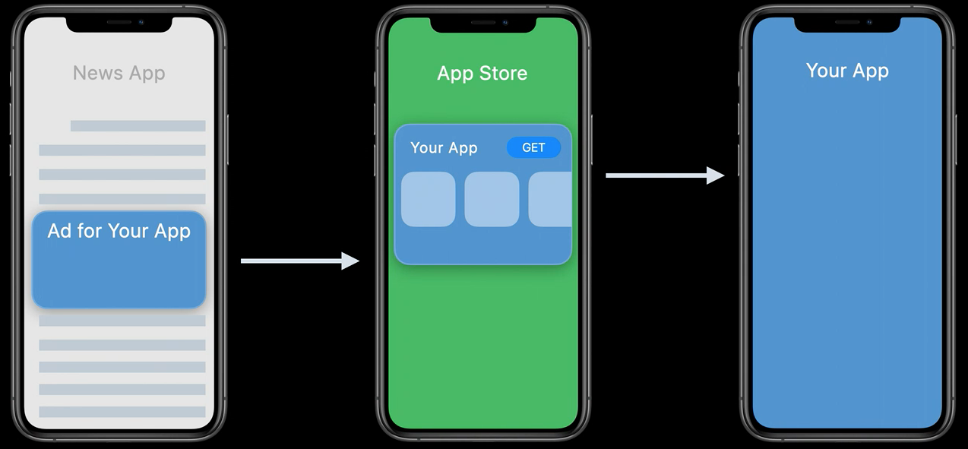
SKAdNetwork improvements
Measure conversion without user tacking
On-device intelligence
Aggregation
Does not require tracking permission
Notes:
IDFA에 대한 추적 작동 방식이 경되면서, 일반적으로 추적과 관련된 광고 어트리뷰션에 대한 솔루션을 마련하기 위한 SKAdNetwork의 개선이 있었습니다.
SKAdNetwork는 프라이버시를 핵심으로 온 디바이스 인텔리전스 및 집계를 사용하여 사용자를 추적하지 않고 전환 측정을 제공합니다.
또한, 사용자를 추적하지 않도록 설계하여, 따로 추적 권한을 요청할 필요가 없습니다.
------
We believe privacy is a chance to innovate.
[우리는 프라이버시가 혁신의 기회라고 믿습니다.]
With this substantial change to how tracking works, we've put together an innovative solution to help you answer a key question that normally involves tracking-- advertising attribution.
[추적 작동 방식이 크게 변경됨에 따라 일반적으로 추적과 관련된 주요 질문 인 광고 속성에 대한 답변을 제공하는 혁신적인 솔루션을 마련했습니다.]
For many developers, tracking is a side effect of trying to answer business questions like "Which advertising campaign is most effective?"
[많은 개발자들에게 추적은 '어떤 광고 캠페인이 가장 효과적인가?'와 같은 비즈니스 질문에 답하려고 할 때 발생하는 부작용입니다.]
Apple's Search Ads attribution system doesn't track users across companies today, but what about other attribution systems?
[Apple의 Search Ads 어트 리뷰 션 시스템은 오늘날 회사 전체의 사용자를 추적하지 않지만 다른 어트 리뷰 션 시스템은 어떻습니까?]
This year we're announcing major improvements to SKAdNetwork, a framework that gives you a privacy-friendly way to answer questions about advertising performance.
[올해 우리는 광고 성과에 대한 질문에 답변 할 수있는 개인 정보 보호 방식을 제공하는 프레임 워크 인 SKAdNetwork의 주요 개선 사항을 발표합니다.]
SKAdNetwork is engineered with privacy at its core.
[SKAdNetwork는 프라이버시를 핵심으로 설계되었습니다.]
It uses on-device intelligence and aggregation to provide conversion measurement without users being tracked.
[온 디바이스 인텔리전스 및 집계를 사용하여 사용자를 추적하지 않고 전환 측정을 제공합니다.]
And because it's engineered to not track users, there's no need to request permission to track.
[또한 사용자를 추적하지 않도록 설계 되었기 때문에 추적 권한을 요청할 필요가 없습니다.]
Here's how attribution works.
[어트 리뷰 션이 작동하는 방식은 다음과 같습니다.]
You pay for an ad for your app to appear in a news app. [뉴스 앱에 표시되는 앱의 광고 비용을 지불합니다.]
If a user clicks on that ad, they can see your app in the App Store, decide to download it, launch it and end up new users of your app.
[사용자가 해당 광고를 클릭하면 App Store에서 앱을보고 다운로드하고 실행하여 앱의 새로운 사용자가 될 수 있습니다.]

Slide 21
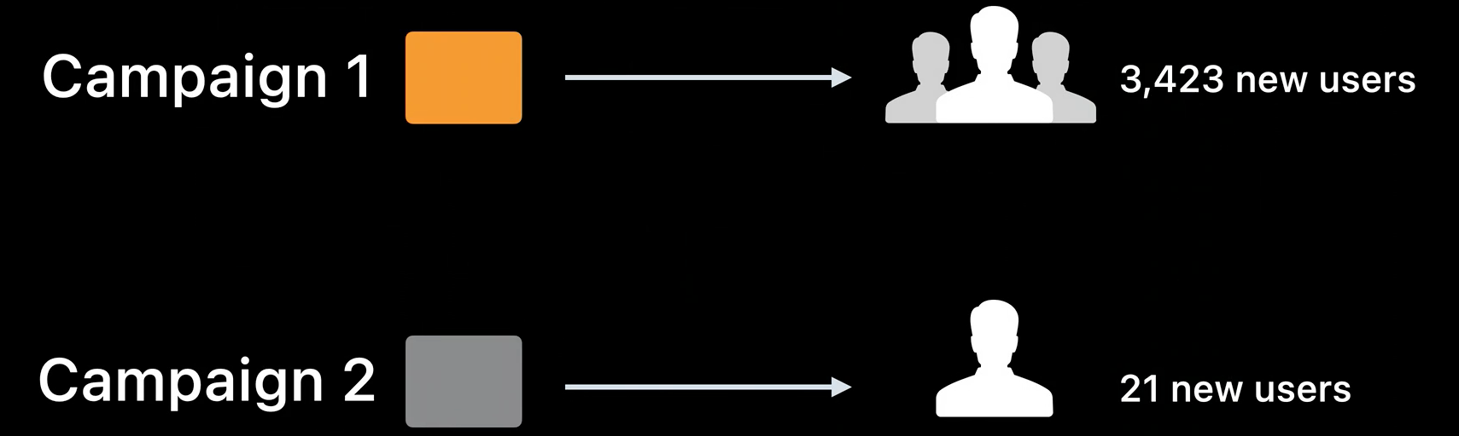
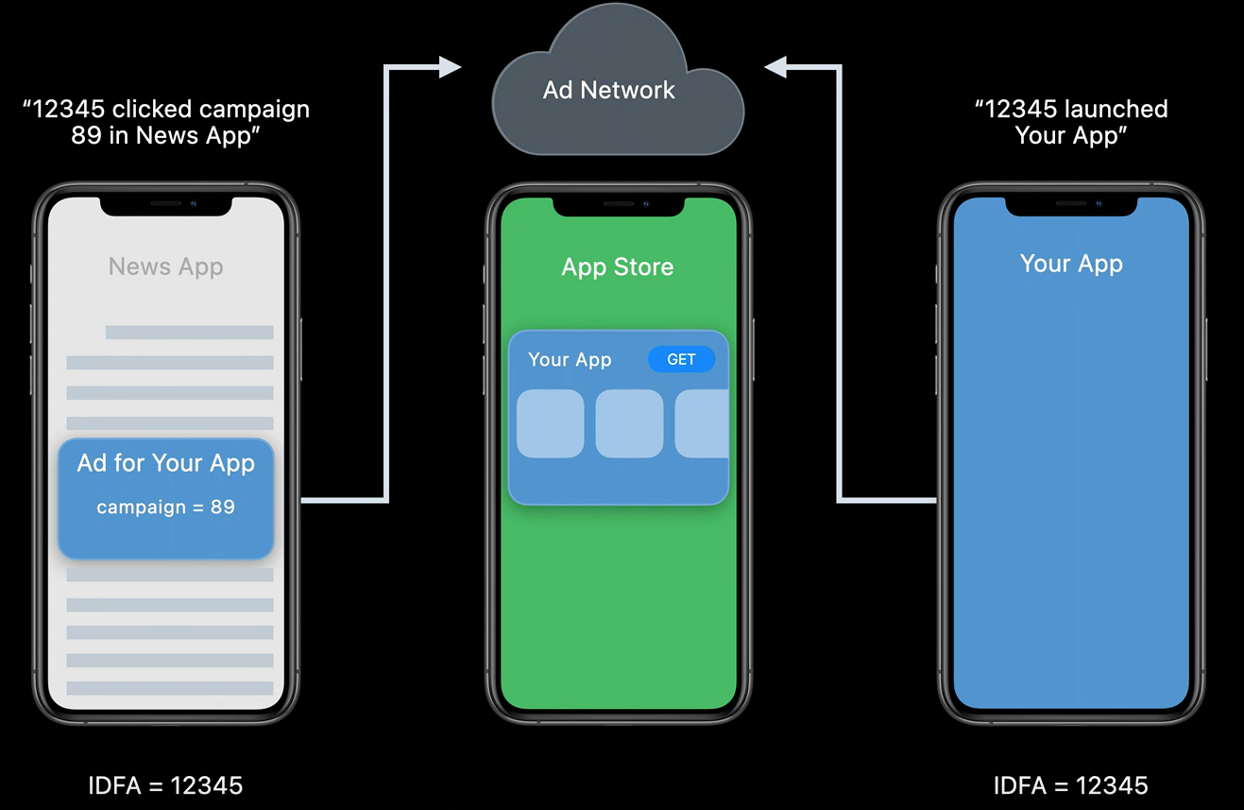
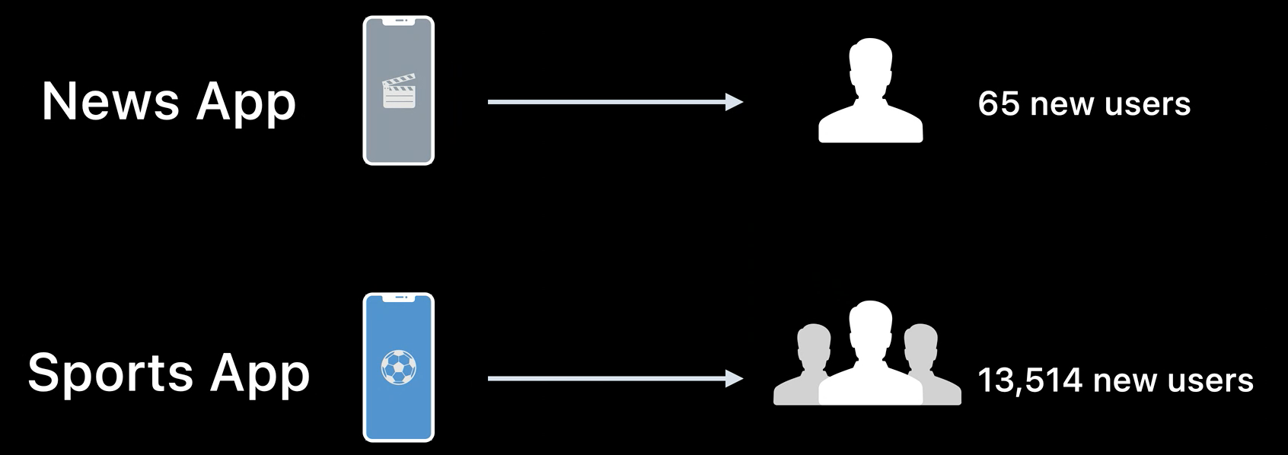
SKAdNetwork improvements
Notes:
SKAdNetwork는 어떤 광고 캠페인이 많은 앱 설치를 유도했는지도 확인할 수 있고,
광고가 게재된 앱 중 가장 많은 신규 사용자를 유도한 앱도 확인할 수 있습니다.
광고에 서명하고, 전환할때 설치 알림을 받는 Adnetwork, Adnetwork에서 제공하는 광고를 표시할 소스앱, 서명된 광고에 표시되는 광고앱을 통해,
사용자가 광고를 클릭하면 광고 SDK는 IDFA와 같이 사용자와 연결된 식별자 및 캠페인 Id와 함께 Ad Network에 전달합니다.
그런 다음, 사용자가 앱을 설치하고 실행하면, 해당 앱의 광고 SDK가 동일한 식별자를 전송하여 Adnetwork에 알려줍니다
------.
SKAdNetwork can help you answer questions like "Which advertising campaign led to the most app installations?"
[SKAdNetwork는 '어떤 광고 캠페인이 가장 많은 앱 설치를 유도 했습니까?'와 같은 질문에 답할 수 있도록 도와드립니다.]
Here it looks like the orange background is more effective, so it's probably a good idea to run more of Campaign 1 and less of Campaign 2.
[여기에서는 주황색 배경이 더 효과적인 것처럼 보이므로 캠페인 1은 더 많이 실행하고 캠페인 2는 적게 실행하는 것이 좋습니다.]
It can also help you understand which apps that the ad appeared in led to the most new users of your app.
[또한 광고가 게재 된 앱 중 가장 많은 신규 사용자를 유도 한 앱을 이해하는데도 도움이됩니다.]
Here you should probably focus on running more campaigns in the sports app.
[여기에서 스포츠 앱에서 더 많은 캠페인을 실행하는 데 집중해야합니다.]
So how does this work today?
[그렇다면 이것이 오늘날 어떻게 작동합니까?]
When the user clicks on an ad, the advertising SDK sends a message to their ad network with a campaign ID and an identifier associated with the user, like the IDFA.
[사용자가 광고를 클릭하면 광고 SDK는 IDFA와 같이 사용자와 연결된 식별자 및 캠페인 ID와 함께 광고 네트워크에 메시지를 보냅니다.]
Then when the user has installed and launched the app, an advertising SDK in that app sends up the same identifier to tell the ad network.
[그런 다음 사용자가 앱을 설치하고 실행하면 해당 앱의 광고 SDK가 동일한 식별자를 전송하여 광고 네트워크에 알립니다.]

Slide 22
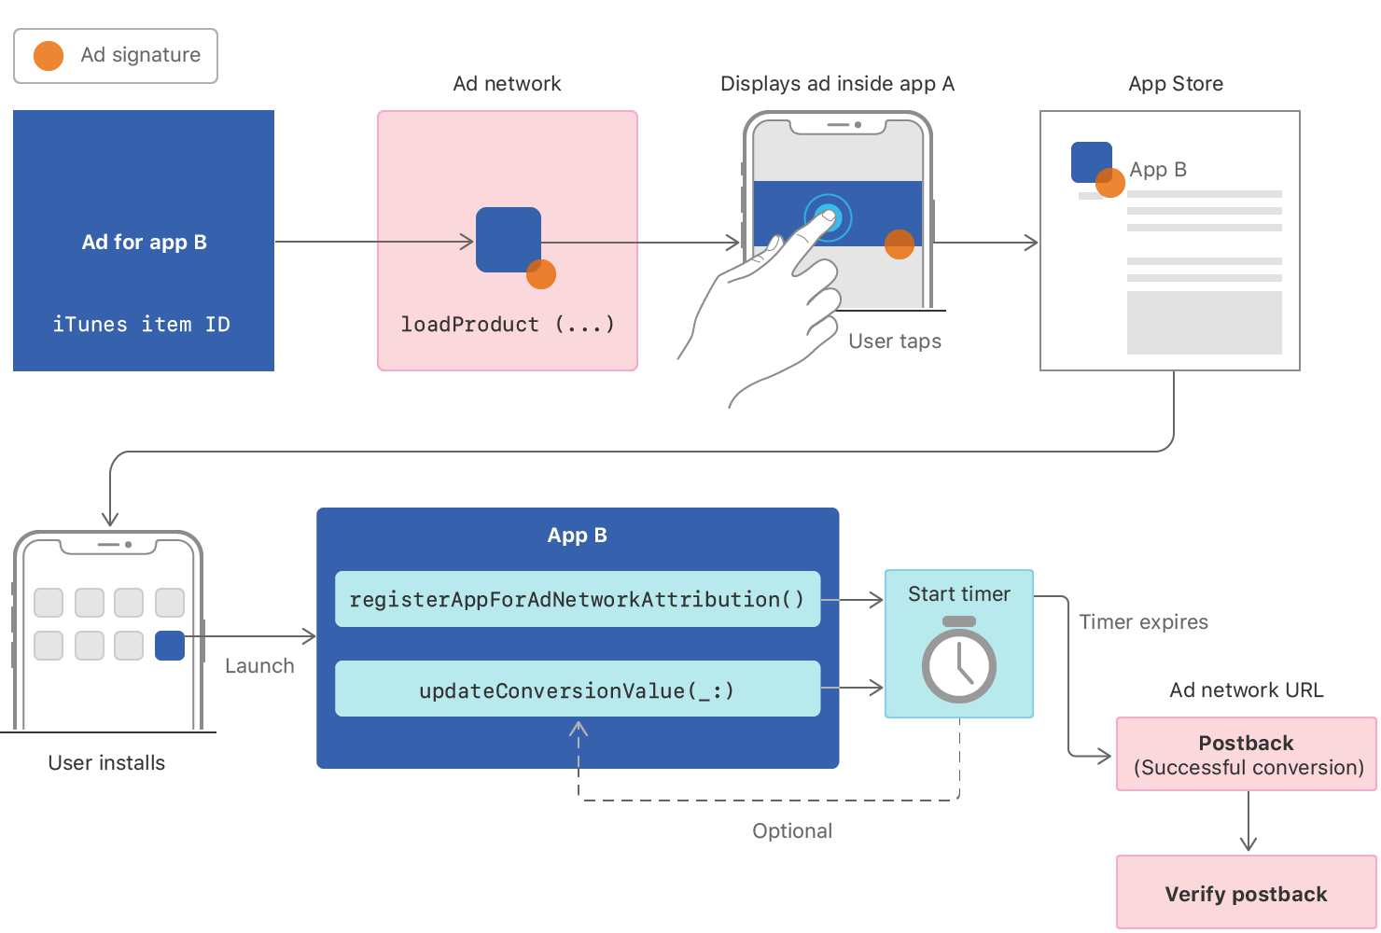

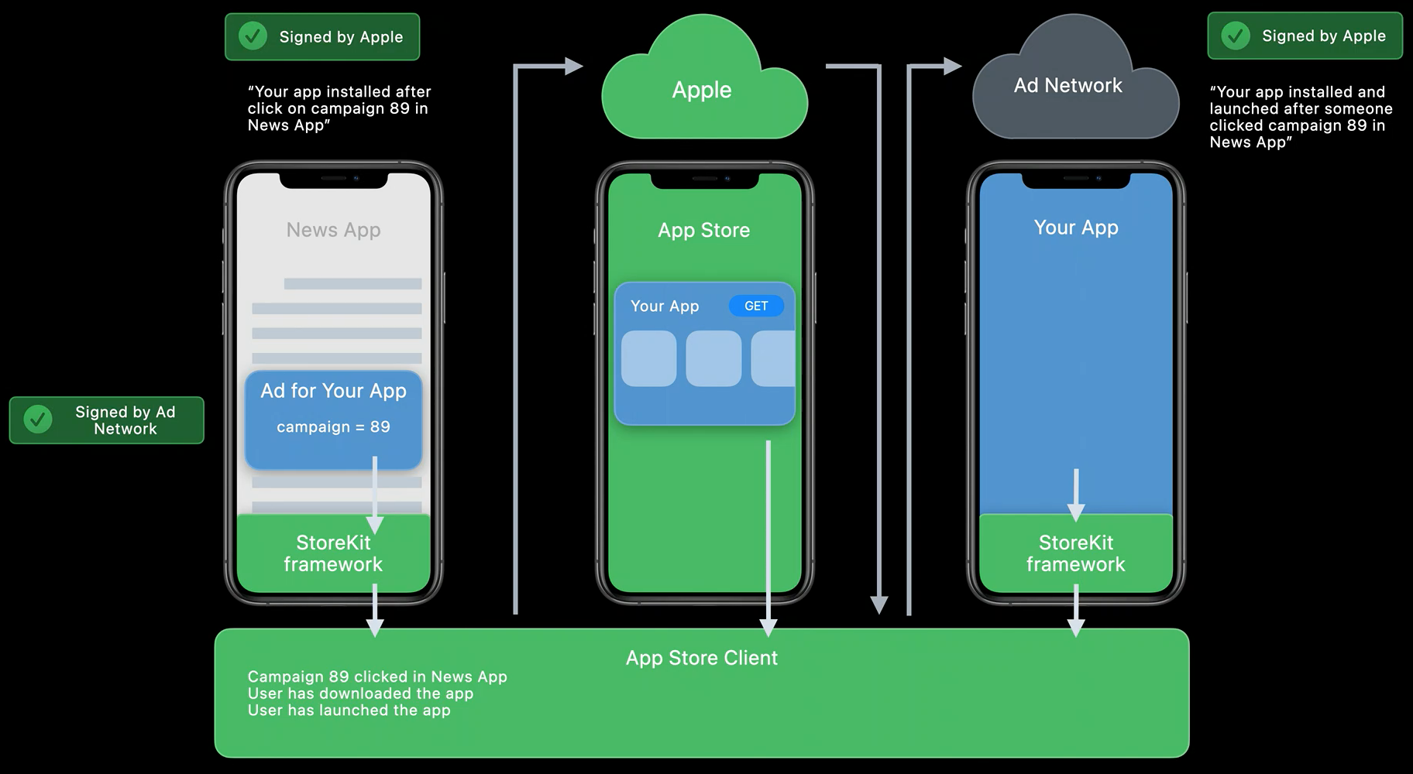
SKAdNetwork improvements
Notes:
좌측 다이어그램은 설치 유효성 검사 경로를 설명하고 있습니다.
앱 A는 광고를 표시하는 소스앱이고, 앱B가 사용자가 설치하는 광고 앱입니다.
사용자가 광고를 탭하면 광고주는 광고 캠페인을 식별하는 서명된 매개변수가 있는 App Store 제품의 화면을 표시하고,
사용자가 앱을 설치하고 열면 기기는 설치확인 포스트백을 Adnetwork로 보냅니다.

Slide 23
AdNetwork
Register and provide its ad network ID to developers. See Registering an Ad Network.
Provide signed ads to the source app. See Generating the Signature to Validate an Installation.
Receive install validation postbacks at the URL it established during registration.
Verify the postbacks. See Verifying an Install Validation Postback.
Notes:
Adnetwork는 Apple에 등록해야하고, 개발자는 광고 네트워크에서 작동하는 앱을 구성해야합니다.
이 광고 네트워크를 등록할때, 광고 네트워크 Id를 받고, 타원 곡선 암호화 키쌍을 만들고, 서명 확인을 위한 공개키를 Apple에 공유하고, SKAdNetwork 설치 검증 Postback 요청을 받기 위한 URL을 등록해야합니다.
광고 네트워크 id는 고유 식별자로, 광고를 표시하는 앱개발자와, 광고 네트워크 Id를 공유합니다.
소스앱에 서명된 광고를 제공,
등록할때 설정한 URL로 postback을 받아, 설치 유효성 검사 postback을 확인합니다.

Slide 24
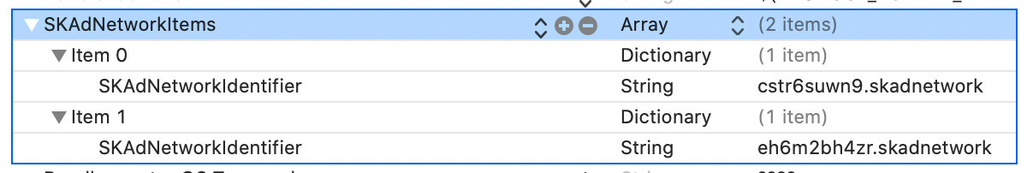
Source App
Add the ad network’s ID to its Info.plist. See Configuring the Participating Apps.
Display ads that the ad network signs. See Ad Network Install Validation Keys.
- (void)loadProductWithParameters:(NSDictionary<NSString *, id> *)parameters completionBlock:(nullable void(^)(BOOL result, NSError * __nullable error))block API_AVAILABLE(ios(6.0), macCatalyst(13.0), macos(11.0)) __TVOS_PROHIBITED;
Notes:
소스앱은 Adnetwork ID를 Info.plist에 SKAdNetworkItems 키에 배열 유형으로 추가하고 SKAdNetworkIdentifier 키로 광고네트워크 ID 리스트를 추가해, 광고 네트워크가 서명하는 광고를 표시합니다.
SKStoreProductViewController의 loadProductWithParameter 메소드를 호출할때 SKStoreProductParameterITunesItemIdentifier
키를 사용하여 앱설치과 광고 캠페인을 연결한다고 합니다. SKStoreProductParameterITunesItemIdentifier를 통해 광고할 제품을 식별할 수 있습니다.

Slide 25
Advertised App
Provide app install validation information by calling registerAppForAdNetworkAttribution or updateConversionValue:.
Optionally, update a conversion value by calling updateConversionValue:.
+ (void)registerAppForAdNetworkAttribution API_AVAILABLE(ios(11.3)) API_UNAVAILABLE(macos, watchos) __TVOS_PROHIBITED;
+ (void)updateConversionValue:(NSInteger)conversionValue API_AVAILABLE(ios(14.0)) API_UNAVAILABLE(macos, watchos) __TVOS_PROHIBITED;
Notes:
광고하는 앱은 앱이 처음 실행 될 때 설치 유효성 검사 정보를 제공합니다.
registerAppForAdNetworkAttribution를 호출해 사용자가 광고의 결과로 이 앱을 설치하고 실행했음을 확인하는 암호화 서명된 데이터의 설치 알람을 생성하고,
updateConversionValue을 통해 업데이트 할 시간을 정해 24시간 타이머가 만료되기전에 다시 호출하여 여러번 수행할 수 있습니다.
기기는 타이머가 만료되면 광고 네트워크의 포스트백 URL로 설치 알람을 보냅니다.

Slide 26
SkAdNetwork improvements
If you have advertising in you’re app or your app is advertised
Pick an ad network that supports SKAdNetwork
If you’re an ad network
Adopt SKAdNetwork
developer.apple.com/documentation/storekit/skadnetwork
What’s new with in-app purchase
Notes:
앱에 광고가 있거나 앱이 다른 앱에서 광고되는 경우 SKAdNetwork를 지원하는 ADNetwork를 선택하면 추적 권한을 요청하지 않아도되고 사용자 추적 선택에 관계없이 전환 데이터를 얻을 수 있습니다.]
developer.apple.com으로 이동하여 SKAdNetwork를 채택하는 방법을 알아보십시오.
SKAdNetwork 및 채택에 대한 자세한 내용은 ＇What’s new with in-app purchase’세션에서도 확인가능합니다.
-----
The ad network puts these pieces together and informs the developer who bought the ad that Campaign 89 in the news app resulted in a successful conversion.
[광고 네트워크는이 조각들을 모아 광고를 구매 한 개발자에게 뉴스 앱의 Campaign 89가 성공적인 전환을 가져 왔다는 사실을 알립니다.]
So what does the ad network learn?
[그렇다면 광고 네트워크는 무엇을 배우나요?]
They learn a lot.
[그들은 많이 배웁니다.]
They learn that this user has installed both the news app and your app, that they clicked on this ad, and that the conversion was successful.
[이 사용자가 뉴스 앱과 앱을 모두 설치했으며이 광고를 클릭했으며 전환이 성공했음을 알게됩니다.]
Now let's see what this would look like without tracking.
[이제 이것이 추적하지 않고 어떻게 보이는지 봅시다.]
If the user denies permission to track, the user IDs here are gone, so the ad network isn't able to learn anything about the conversion.
[사용자가 추적 권한을 거부하면 여기에있는 사용자 ID가 사라 지므로 광고 네트워크는 전환에 대해 아무것도 알 수 없습니다.]
This is a problem for conversion measurement the traditional way.
[이것은 전통적인 방식으로 전환 측정의 문제입니다.]
But the ad network is only trying to measure conversions, which don't include user-specific information.
[그러나 광고 네트워크는 사용자 별 정보를 포함하지 않는 전환 만 측정하려고합니다.]
We built SKAdNetwork to make it possible to learn just conversion information without user specifics.
[SKAdNetwork는 사용자 세부 사항없이 전환 정보 만 학습 할 수 있도록 구축했습니다.]
Let's take a look at how this works under the hood. [이것이 어떻게 작동하는지 살펴 보겠습니다.]
Instead of the ad SDK calling the ad network directly, let's have it call the StoreKit framework on-device and pass it the campaign ID.
[광고 SDK가 광고 네트워크를 직접 호출하는 대신 기기에서 StoreKit 프레임 워크를 호출하고 캠페인 ID를 전달하도록합니다.]
This information is stored by the App Store client, which also records the app download.
[이 정보는 앱 다운로드를 기록하는 App Store 클라이언트에 의해 저장됩니다.]
When the app is launched, the ad network inside your app needs to tell StoreKit that it has been successfully launched, which in turn informs the App Store client.
[앱이 시작되면 앱 내부의 광고 네트워크가 StoreKit에 성공적으로 시작되었음을 알려야합니다. 그러면 App Store 클라이언트에 알립니다.]
To prevent a unique combination of the source and destination app from identifying a user, the conversion data is sent to Apple, which checks if a sufficient number of other users have made this same conversion.
[소스 및 대상 앱의 고유 한 조합이 사용자를 식별하는 것을 방지하기 위해 전환 데이터가 Apple로 전송되어 충분한 수의 다른 사용자가 동일한 전환을 수행했는지 확인합니다.]
If the check passes, the device is notified so that it can send the conversion data to the ad network, reporting a successful conversion from the news app to your app via the campaign you ran.
[확인을 통과하면 광고 네트워크에 전환 데이터를 보낼 수 있도록 기기에 알림이 전송되고 실행 한 캠페인을 통해 뉴스 앱에서 앱으로의 성공적인 전환이보고됩니다.]
And to ensure the integrity of this information, cryptographic signatures are used throughout.
[그리고이 정보의 무결성을 보장하기 위해 암호화 서명이 전체적으로 사용됩니다.]
Now let's look at what the ad network learns here-- only that Campaign 89 led a number of users from the news app to your app, which is what they were trying to measure all along.
[이제 여기에서 광고 네트워크가 무엇을 배웠는지 살펴 보겠습니다. Campaign 89만이 뉴스 앱에서 귀하의 앱으로 많은 사용자를 유도했습니다.]
SKAdNetwork is a great example of applying privacy engineering techniques, building creative technical solutions to bridge the gap between features and privacy.
[SKAdNetwork는 프라이버시 엔지니어링 기술을 적용하고 기능과 프라이버시 사이의 격차를 해소하기위한 창의적인 기술 솔루션을 구축하는 좋은 예입니다.]
There are several groups of developers that can take steps to adopt SKAdNetwork.
[SKAdNetwork를 채택하기 위해 조치를 취할 수있는 여러 개발자 그룹이 있습니다.]
If you have advertising in your app, or your app is advertised in another app, pick an ad network that supports SKAdNetwork so you don't have to prompt for permission to track and will get conversion data regardless of user tracking choices.
[앱에 광고가 있거나 앱이 다른 앱에서 광고되는 경우 SKAdNetwork를 지원하는 광고 네트워크를 선택하면 추적 권한을 요청하지 않아도되고 사용자 추적 선택에 관계없이 전환 데이터를 얻을 수 있습니다.]
If you're an ad network, go to developer.apple.com to learn how to adopt SKAdNetwork. [광고 네트워크 인 경우 developer.apple.com으로 이동하여 SKAdNetwork를 채택하는 방법을 알아보십시오.]
Please check out the "What's New with In App Purchases" session to learn more about SKAdNetwork and adoption.
[SKAdNetwork 및 채택에 대한 자세한 내용은 '인앱 구매의 새로운 기능'세션을 확인하십시오.]
To wrap up, we talked about the four key privacy pillars that guide product decisions at Apple and described how they apply to our new features this year, including new tracking protections.
[마지막으로 Apple의 제품 결정을 안내하는 4 가지 주요 개인 정보 보호 기둥에 대해 이야기하고 새로운 추적 보호를 포함하여 올해 새로운 기능에 어떻게 적용되는지 설명했습니다.]
We hope this will inspire you to treat privacy as a chance to innovate and use some of the tools we talked about today to build trust with your users through great privacy.
[이것이 프라이버시를 혁신 할 기회로 여기고 오늘 논의한 도구 중 일부를 사용하여 훌륭한 프라이버시를 통해 사용자와 신뢰를 쌓을 수 있기를 바랍니다.] Thank you. [감사합니다.]

